Slide 1
Gymnasielærerdag 2024
AI-projektet ved Ege Rubak og Malene Cramer Engebjerg

Slide 2

Program
AI projektet
Perceptroner
Simple neurale netværk
Kunstige neurale netværk
Overfitting og krydsvalidering
SRP
Præsentation af aimat.dk

Slide 3
AI projektet
Projektet Aalborg Intelligence, som er finansieret af Novo Nordisk Fonden, er forankret på Institut for Matematiske Fag på Aalborg Universitet (AAU), og inkluderer en repræsentant fra de fem STX-gymnasier i Aalborg.
Forskere fra AAU
Ege Rubak (projektleder)
Lisbeth Fajstrup
Anne Marie Svane
Søren Højsgaard
Gymnasielærere
Malene Cramer Engebjerg (Aalborghus Gymnasium)
Jan B. Sørensen (Aalborg City Gymnasium)
Allan Frendrup (Nørresundby Gymnasium)
Nikolaj Hess-Nielsen (Katedralskolen)
Mette Kristensen (Hasseris Gymnasium)

Slide 4
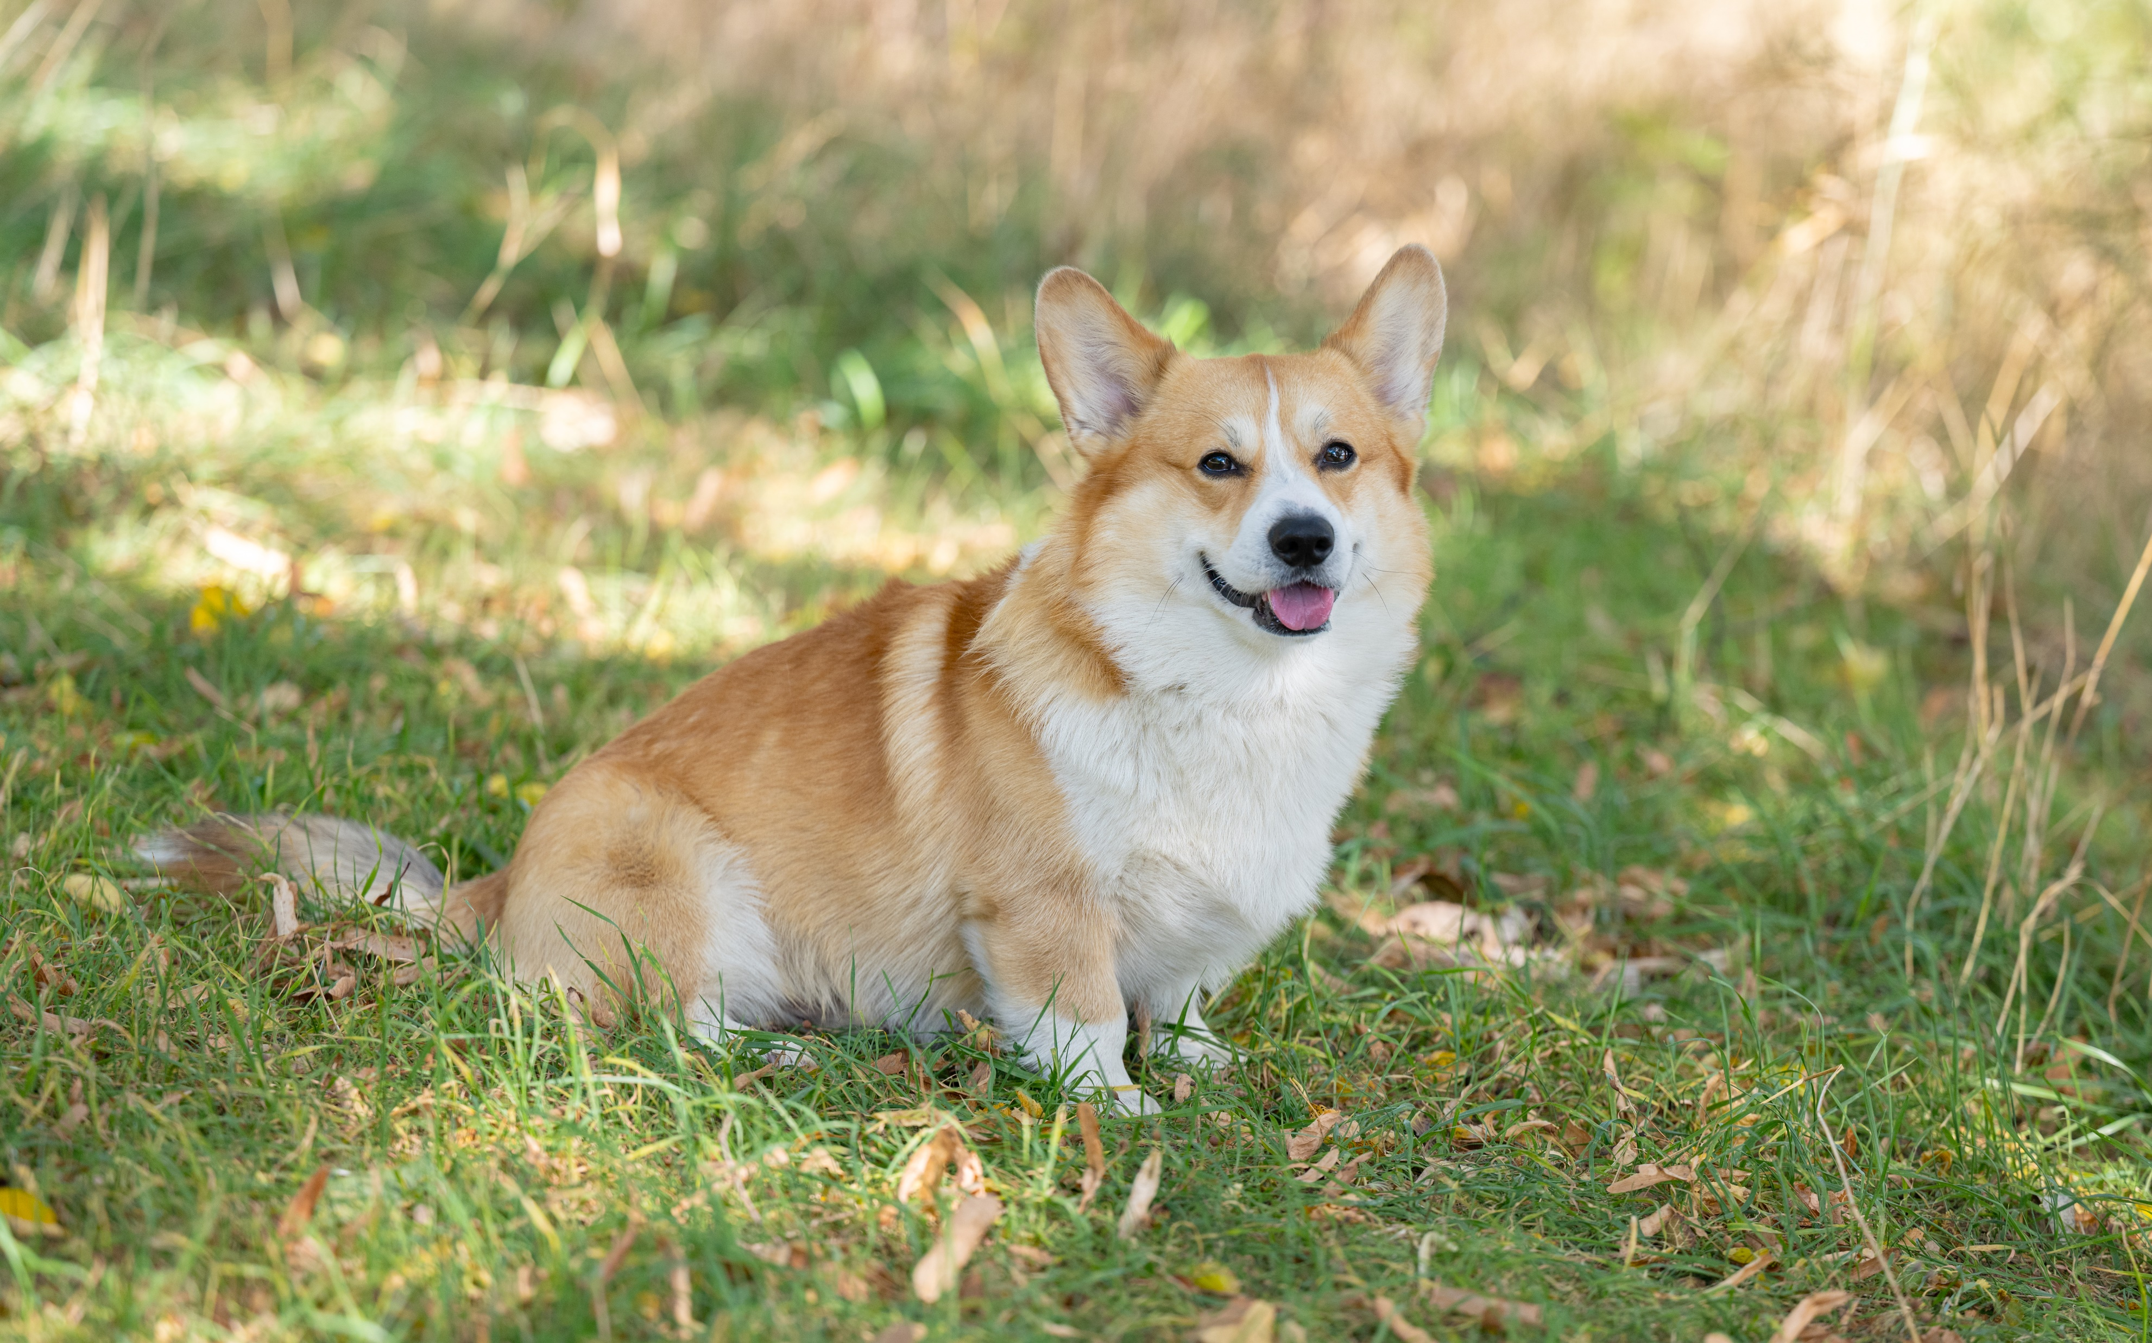
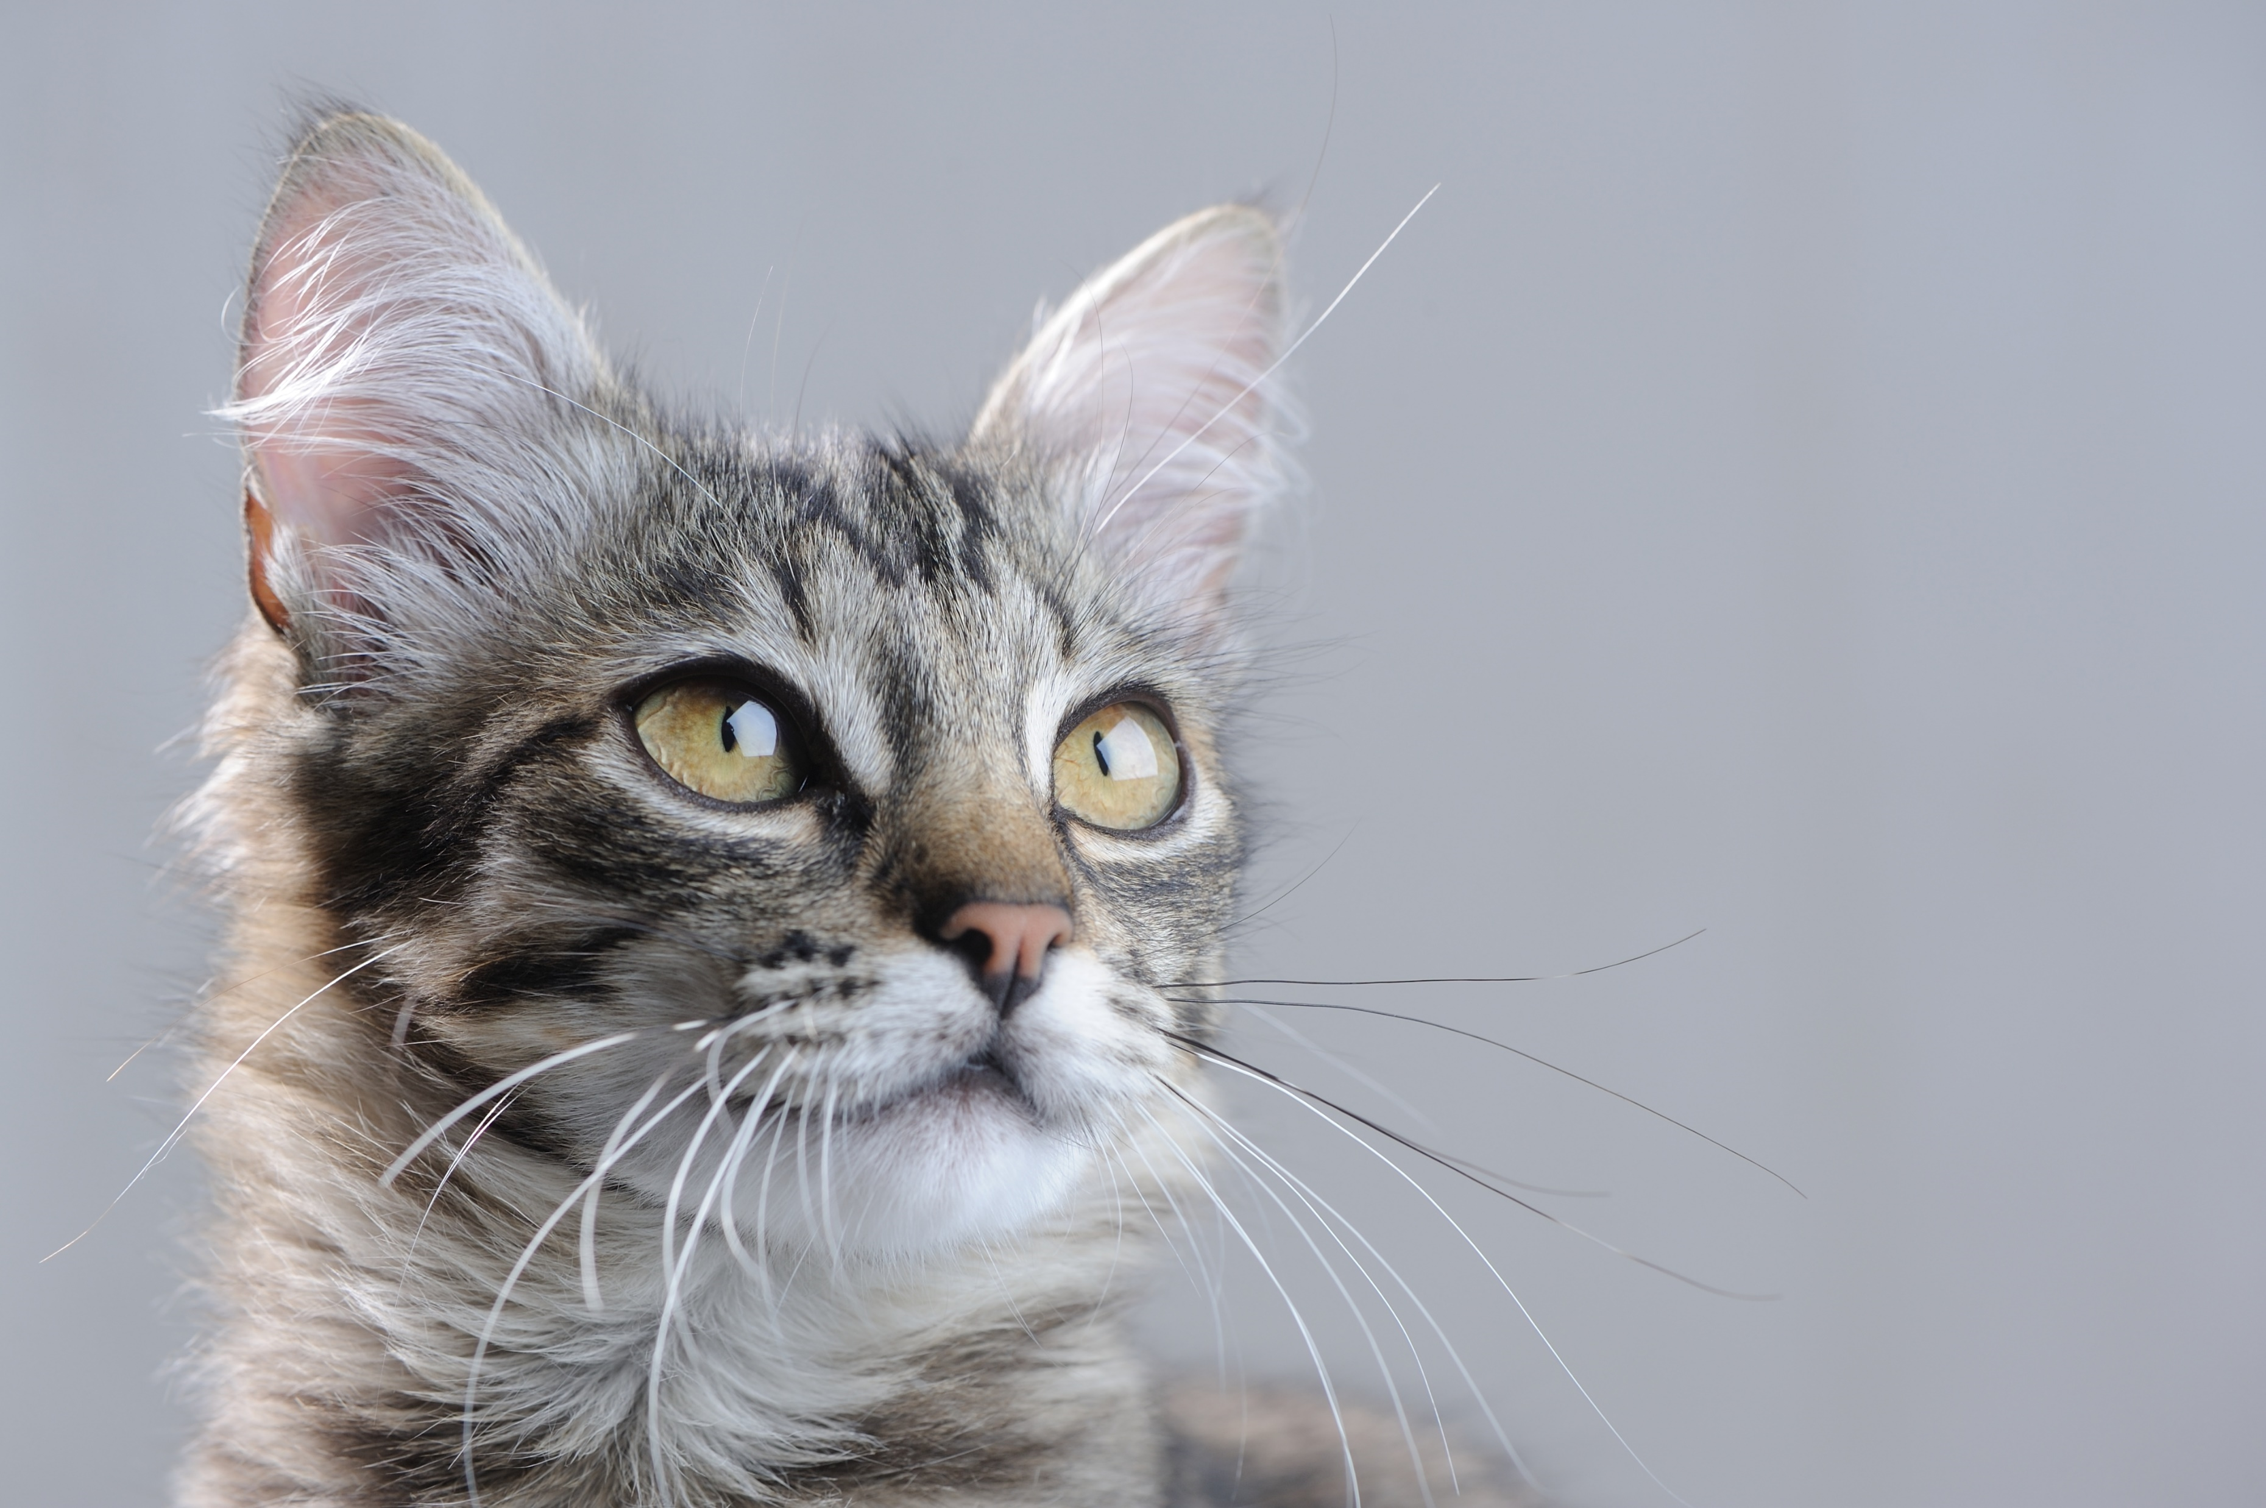

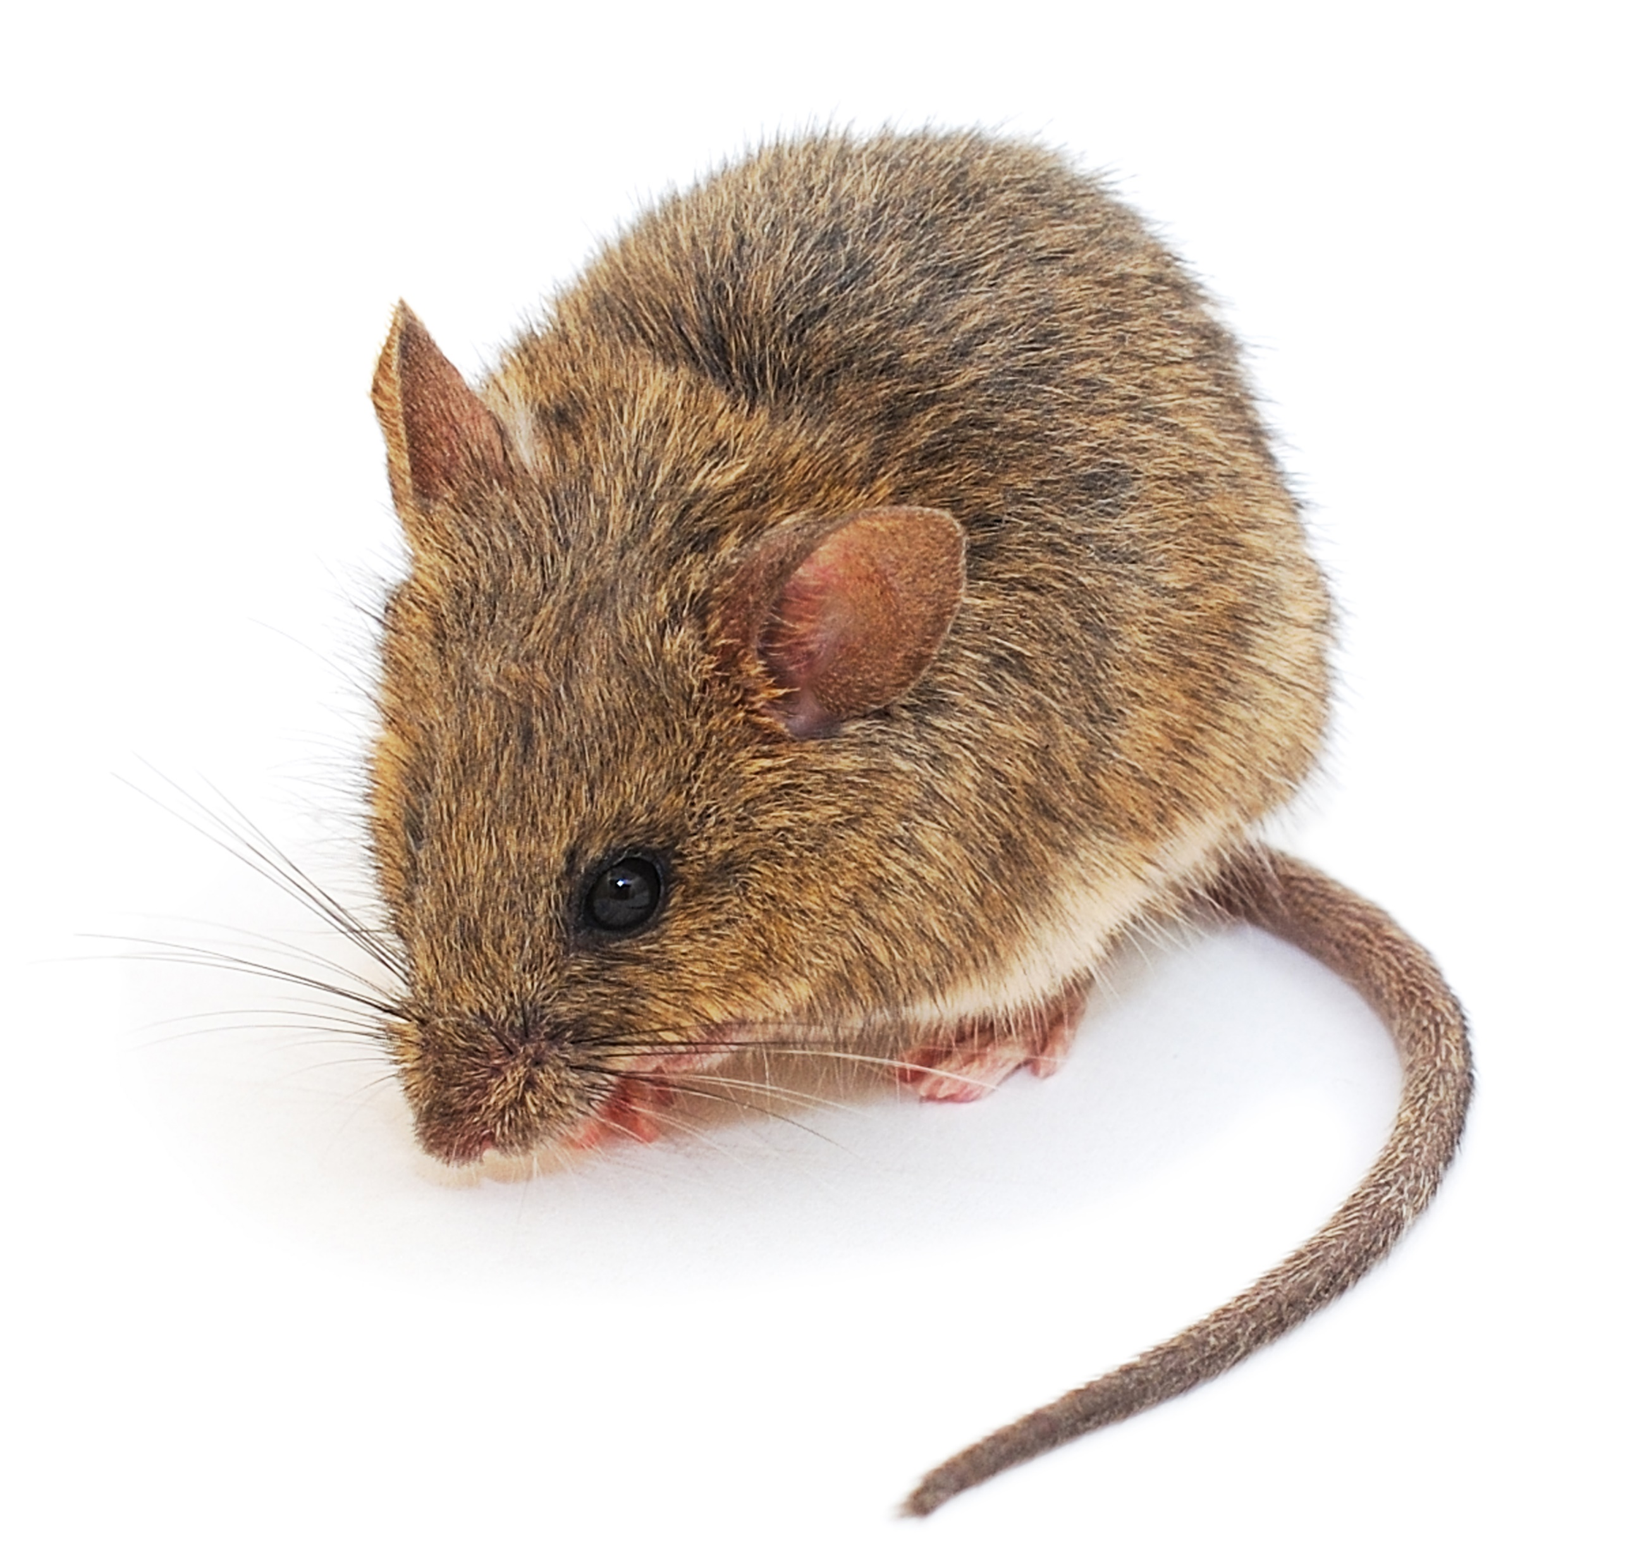
Perceptroner
Kan jeg lave et computerprogram, som kan genkende hundebillede?

Slide 5

Perceptroner
Hvordan lærte du at genkende hunde på billeder?

Slide 6
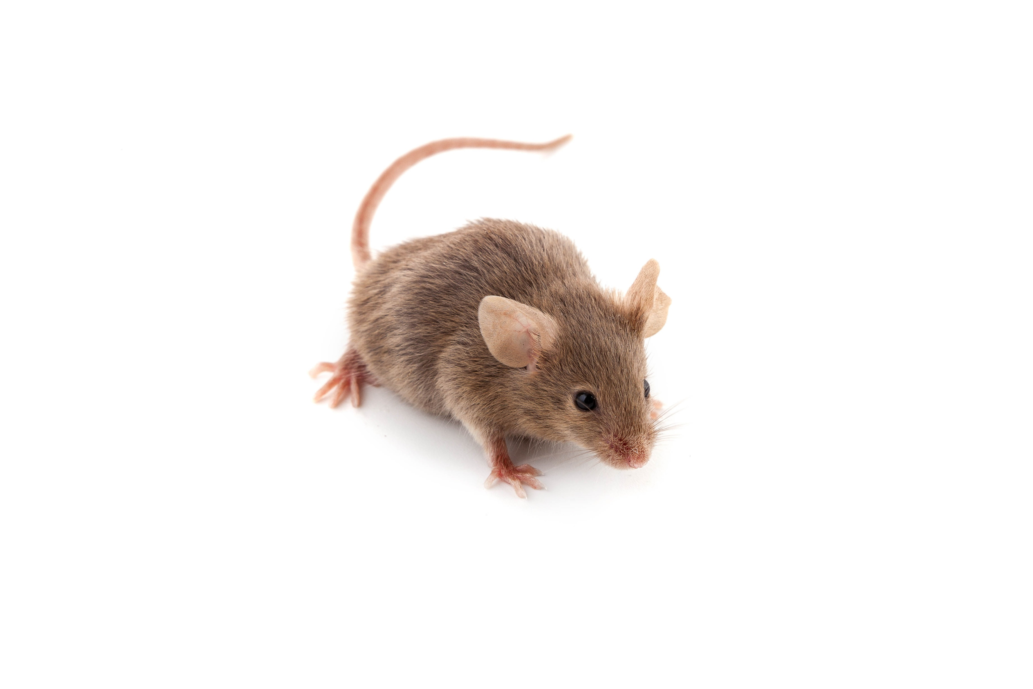
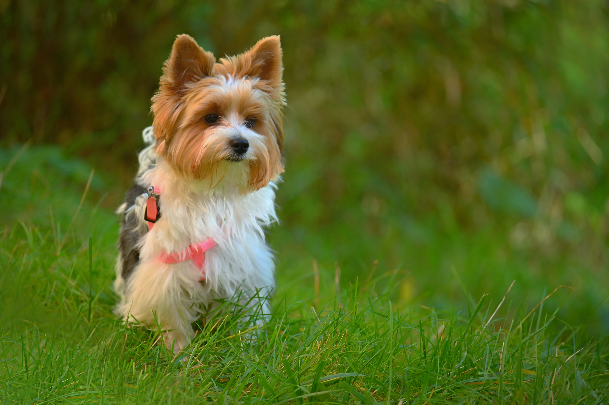
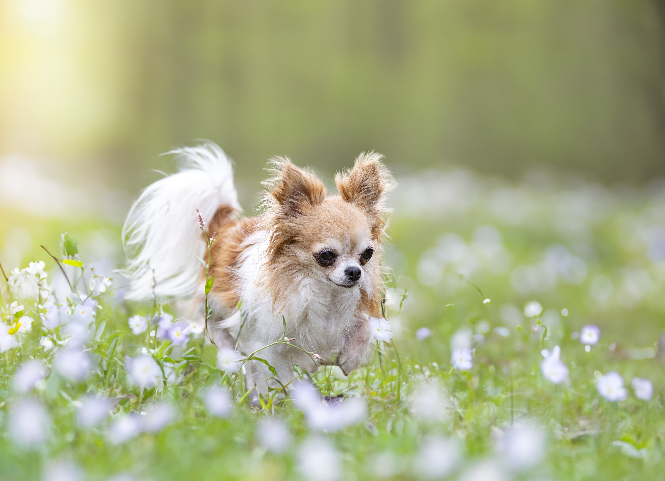
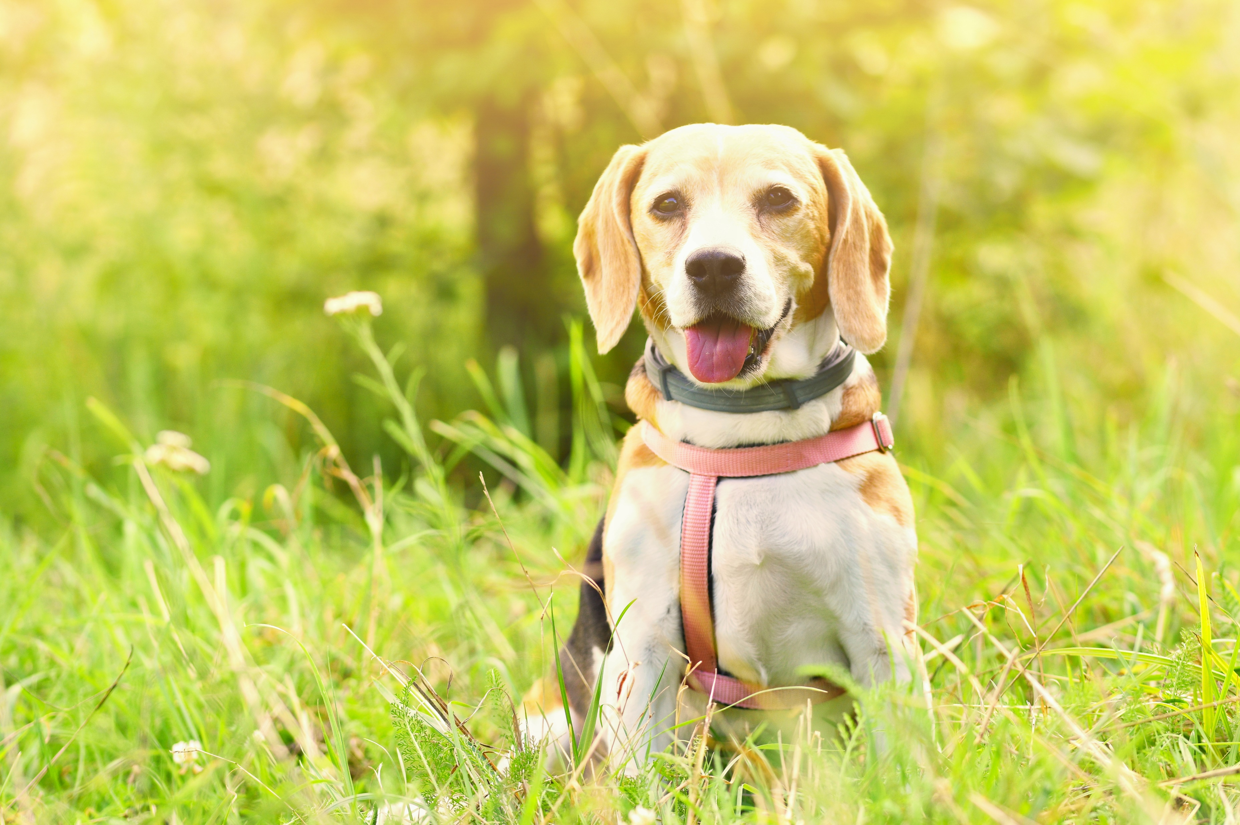
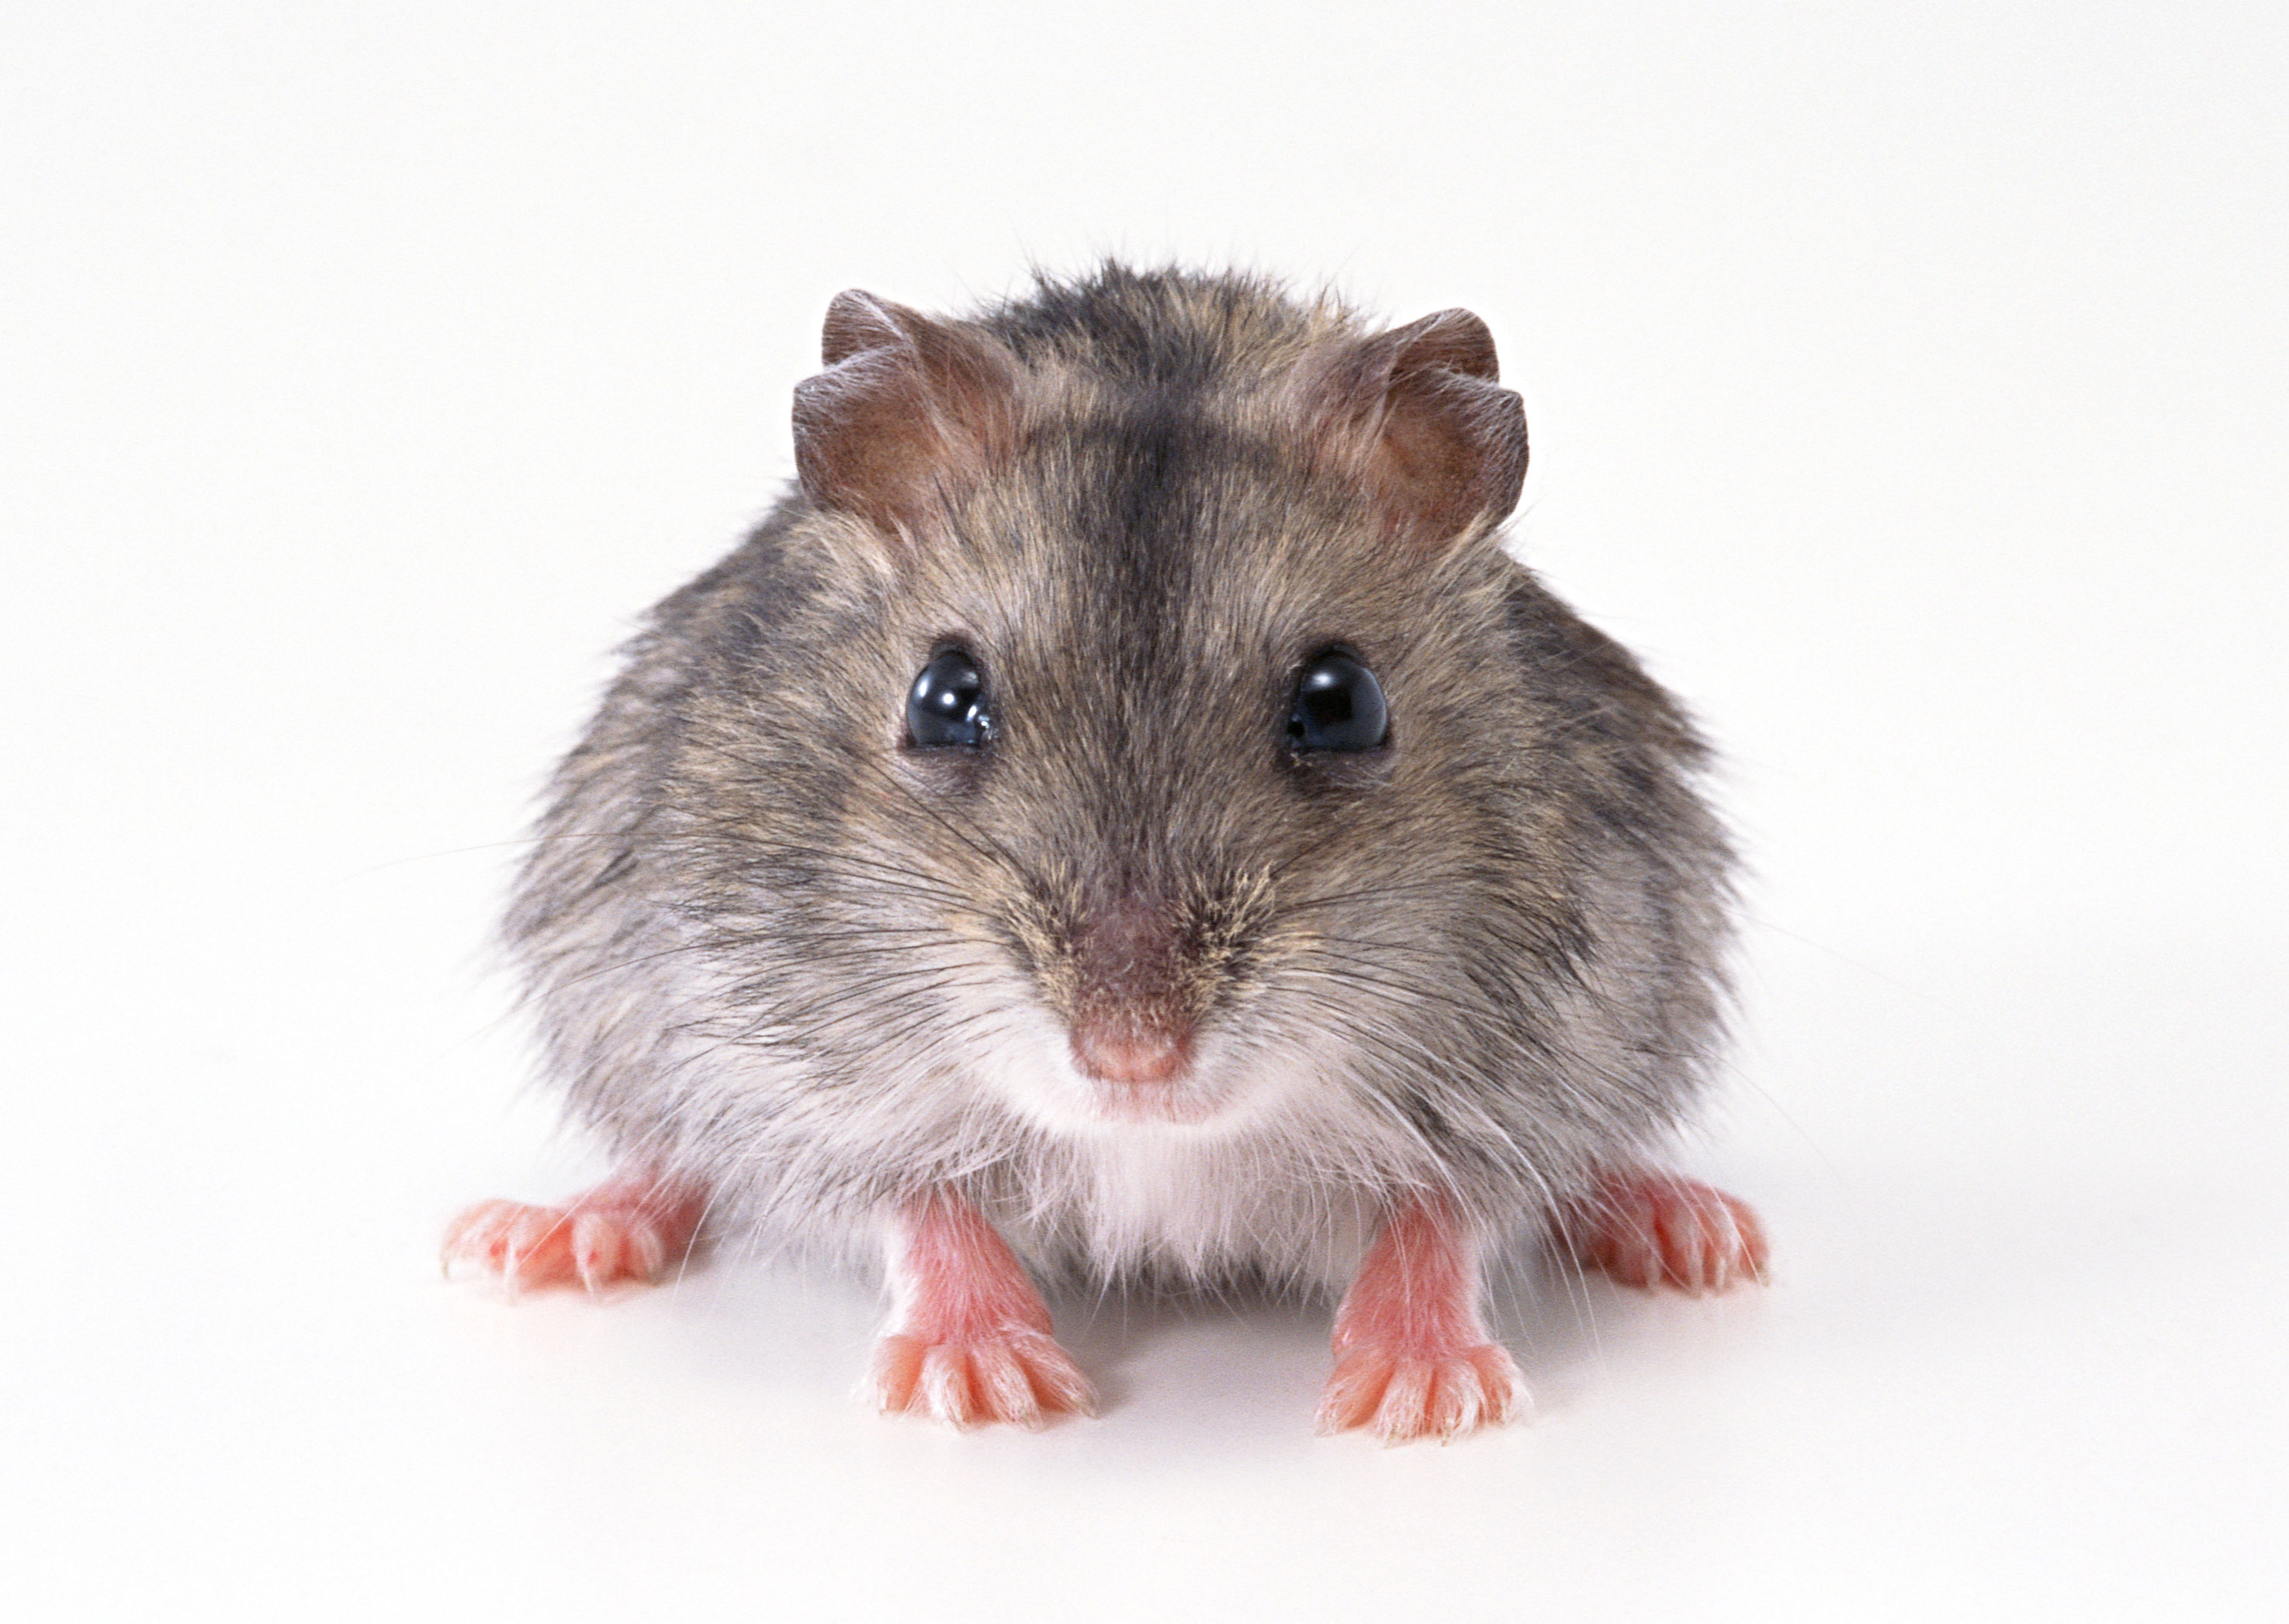
Perceptroner – hunde versus mus
Lad computeren lære at kende forskel på hunde og mus!

Slide 7

Perceptroner – hunde versus mus
Vi måler nogle features og fortæller computeren, om der er en hund eller en mus på billedet

Slide 8
Perceptroner – hunde versus mus
Vi måler nogle features og fortæller computeren, om der er en hund eller en mus på billedet
 | Graden af trekantede ører | Halelængde (ift. kropslængde) | Targetværdi
 |  |  | Hund
 |  |  | Mus

Slide 9
Perceptroner – hunde versus mus
Vi måler nogle features og fortæller computeren, om der er en hund eller en mus på billedet
 | Graden af trekantede ører | Halelængde (ift. kropslængde) | Targetværdi
 | 0,85 |  | Hund
 | 0,15 |  | Mus

Slide 10
Perceptroner – hunde versus mus
Vi måler nogle features og fortæller computeren, om der er en hund eller en mus på billedet
 | Graden af trekantede ører | Halelængde (ift. kropslængde) | Targetværdi
 | 0,85 | 0,25 | Hund
 | 0,15 | 1,05 | Mus

Slide 11
Perceptroner – hunde versus mus
Vi måler nogle features og fortæller computeren om der er en hund eller en mus på billedet
 | Graden af trekantede ører | Halelængde (ift. kropslængde) | Targetværdi
 | 0,85 | 0,25 | Hund
 | 0,15 | 1,05 | Mus
Træningsdata

Slide 12
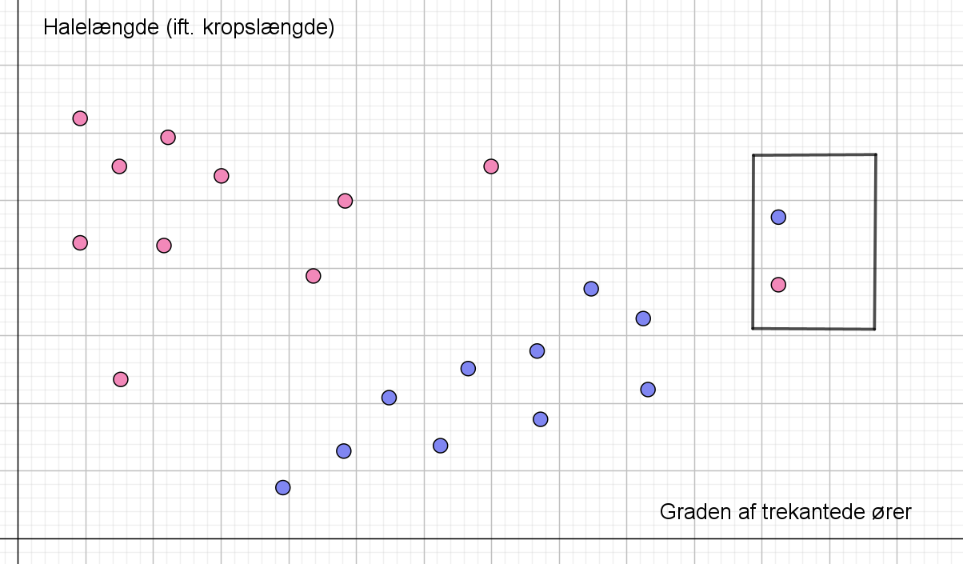
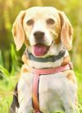
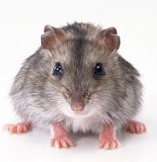
Perceptroner – hunde versus mus

Slide 13
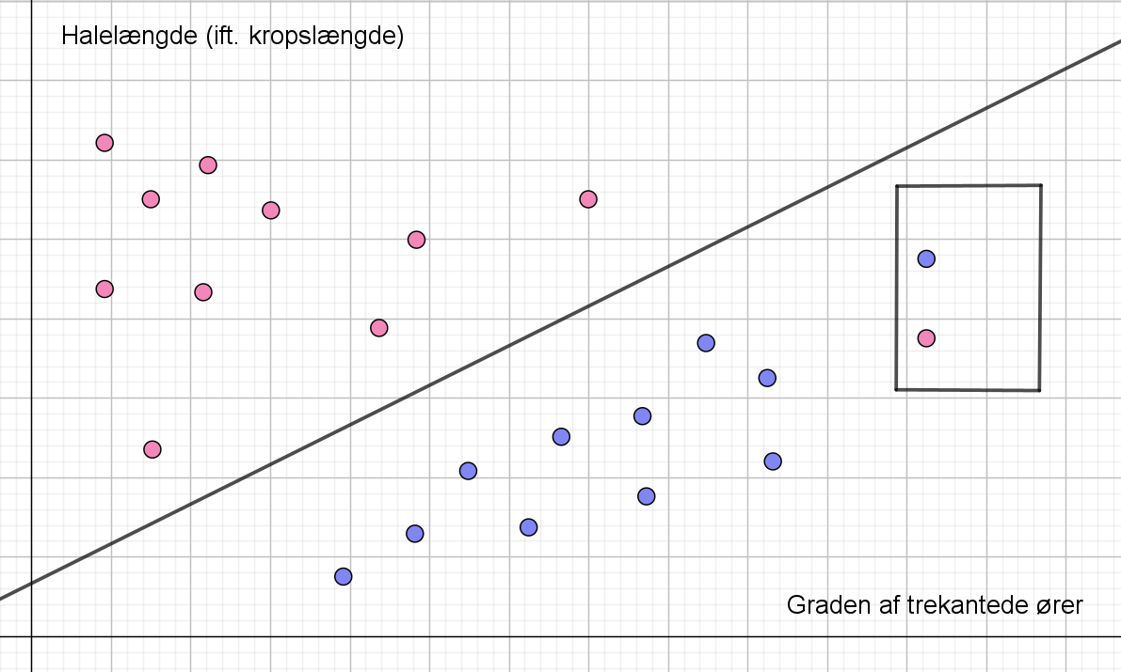
Perceptroner – hunde versus mus

Slide 14
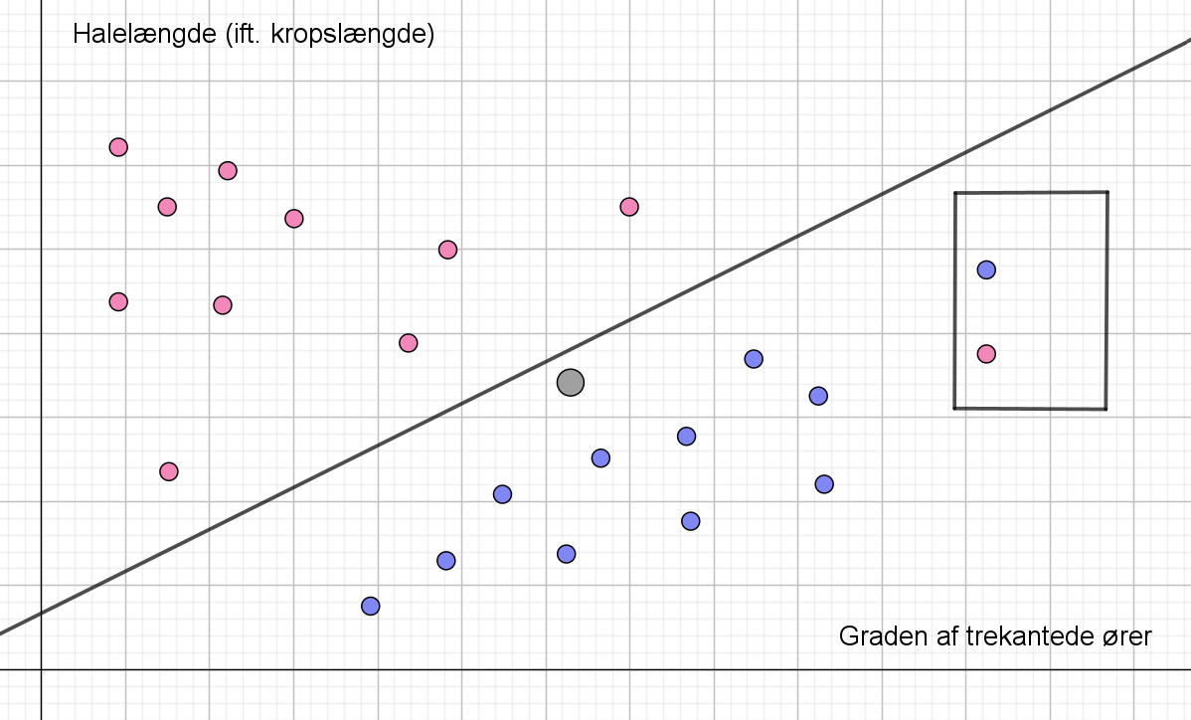
Perceptroner – hunde versus mus
Hva’ er det for en?

Slide 15
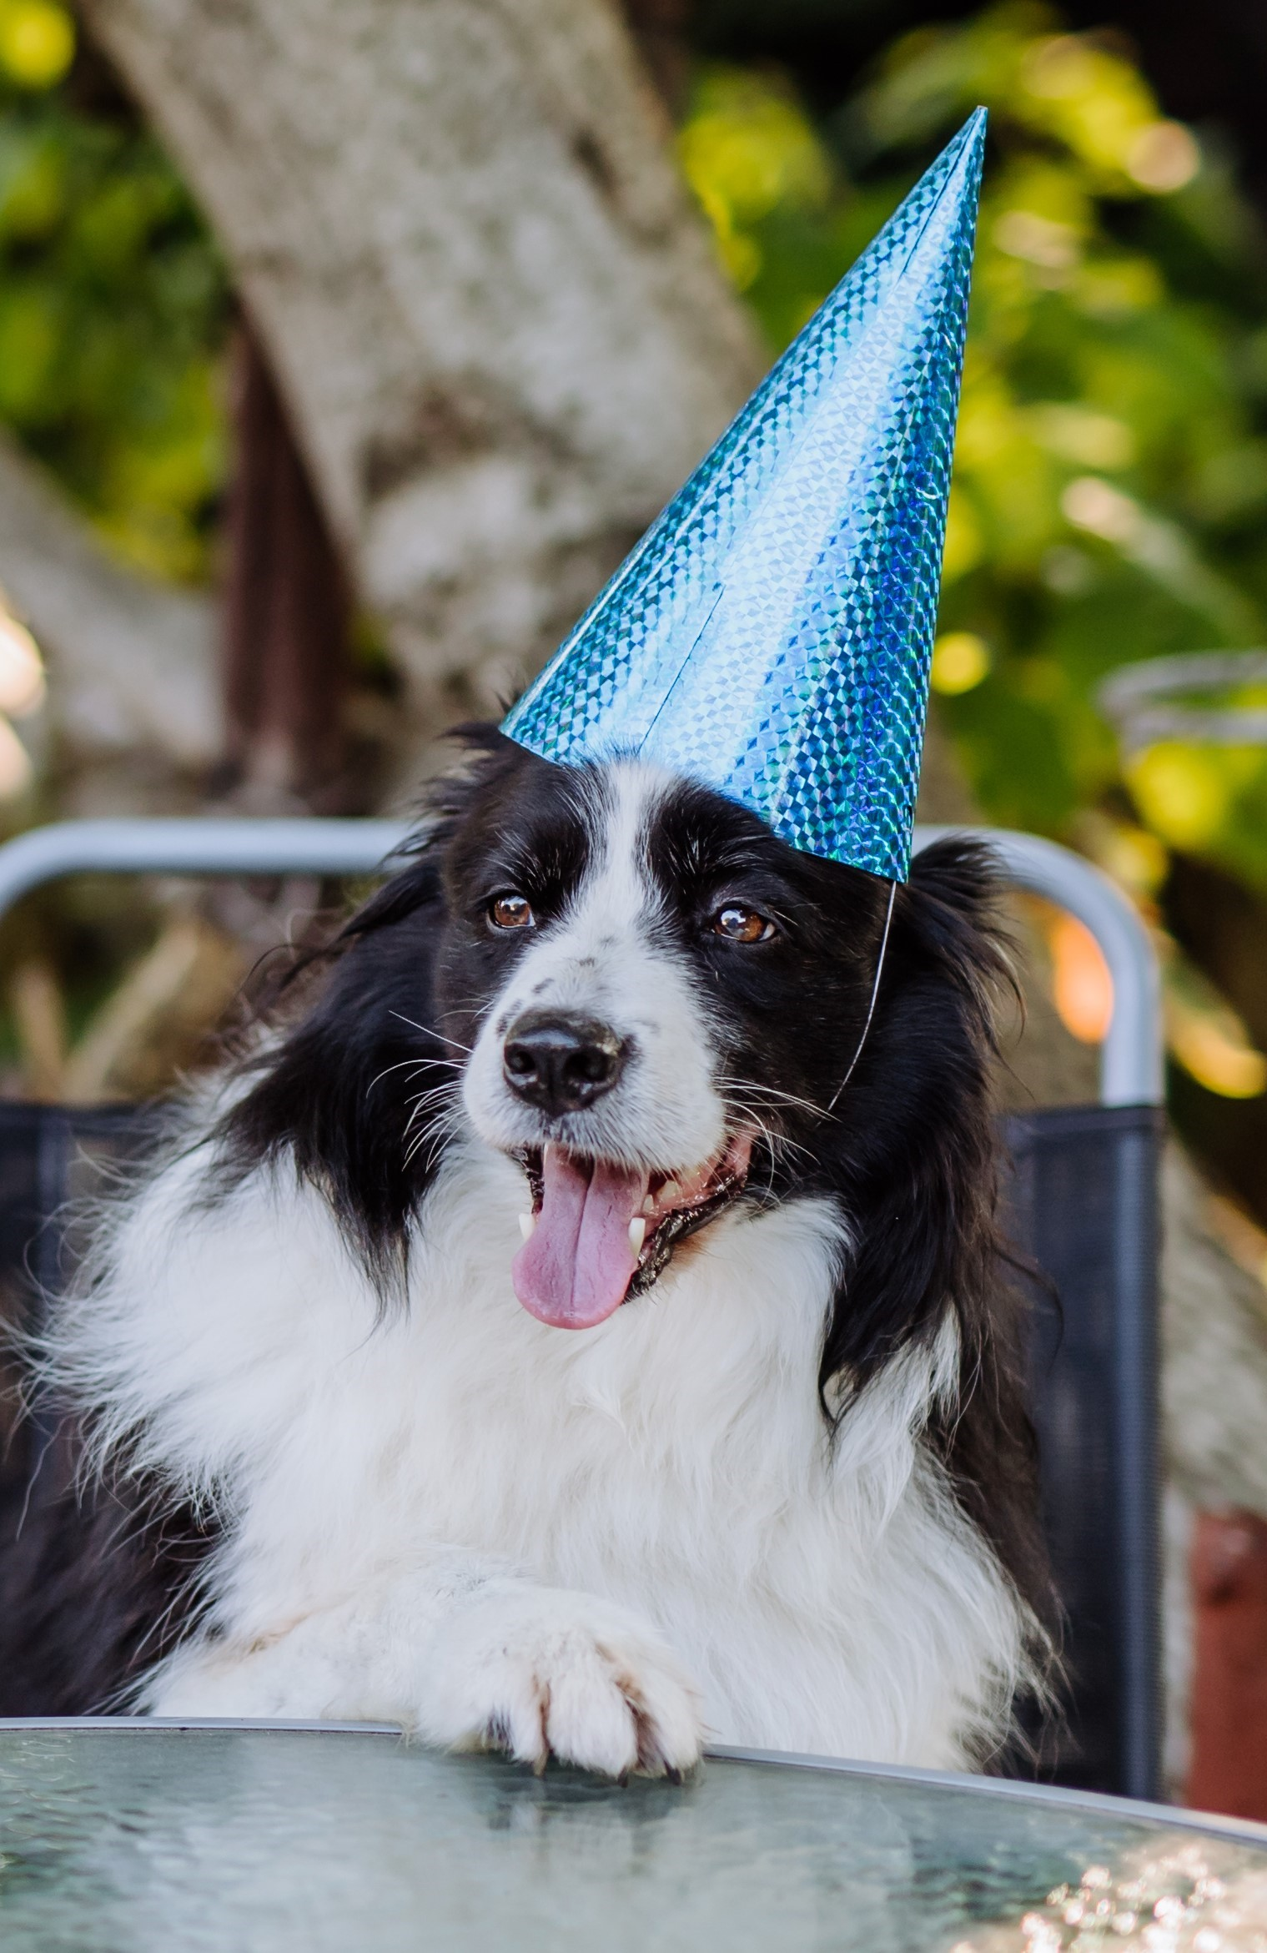
Perceptroner – hunde versus mus
Det er en hund!

Slide 16
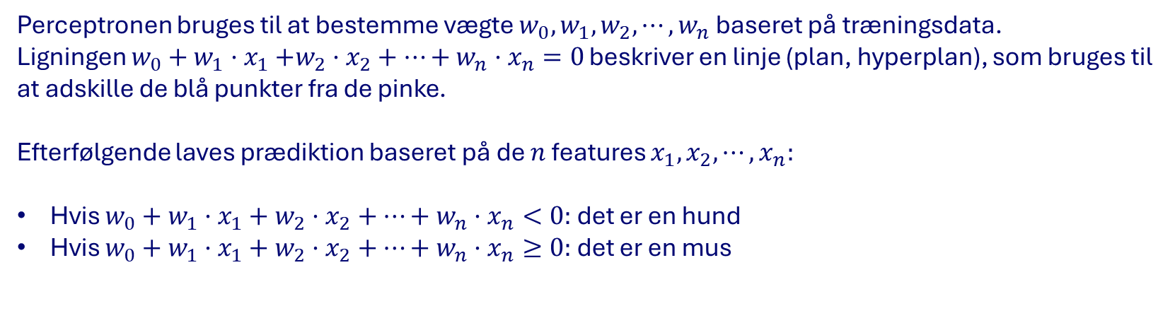
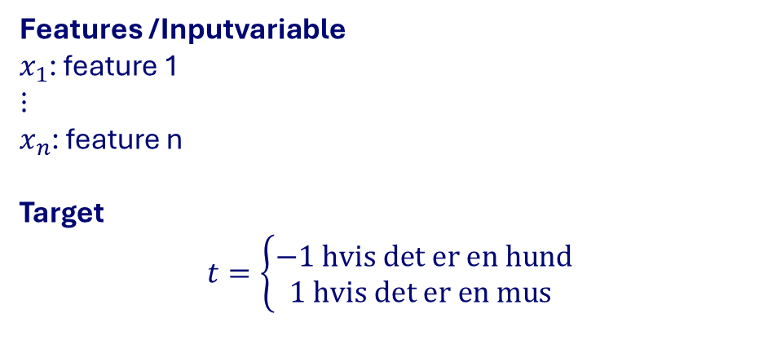
Matematikken bag (i meget grove træk)
Features /Inputvariable
$x_{1}$: feature 1
$$⋮$$
$x_{n}$: feature n
Target
$$t=\left\{\begin{aligned}−1 hvis det er en hund \\ 1 hvis det er en mus \end{aligned}\right.$$
Perceptronen bruges til at bestemme vægte $w_{0},w_{1}, w_{2}, ⋯, w_{n}$ baseret på træningsdata.
Ligningen $w_{0}+w_{1}·x_{1}$ $+w_{2}·x_{2}+⋯+w_{n}·x_{n}=0$ beskriver en linje (plan, hyperplan), som bruges til at adskille de blå punkter fra de pinke.
Efterfølgende laves prædiktion baseret på de $n$ features $x_{1}, x_{2}, ⋯, x_{n}:$
Hvis $w_{0}+w_{1}·x_{1}+w_{2}·x_{2}+⋯+w_{n}·x_{n}<0:$ det er en hund
Hvis $w_{0}+w_{1}·x_{1}+w_{2}·x_{2}+⋯+w_{n}·x_{n}≥0:$ det er en mus

Slide 17
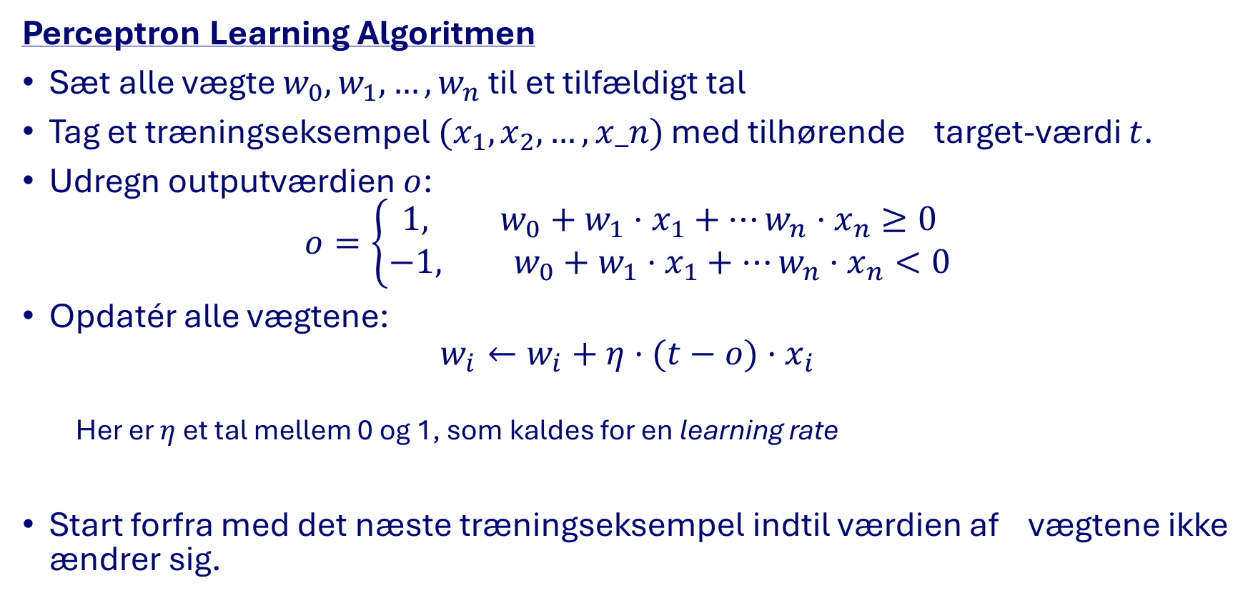
Hvordan bestemmes ligningen for den rette linje?
Perceptron Learning Algoritmen
Sæt alle vægte $w_{0}, w_{1}, …, w_{n}$ til et tilfældigt tal
Tag et træningseksempel $(x_{1}, x_{2}, …, x_n)$ med tilhørende target-værdi $t$.
Udregn outputværdien $o$:
$$o=\left\{\begin{aligned}1, w_{0}+w_{1}·x_{1}+⋯w_{n}·x_{n}≥0 \\ &−1, w_{0}+w_{1}·x_{1}+⋯w_{n}·x_{n}<0\end{aligned}\right.$$
Opdatér alle vægtene:
$$w_{i}←w_{i}+η·(t−o)·x_{i}$$
Her er $η$ et tal mellem 0 og 1, som kaldes for en learning rate
Start forfra med det næste træningseksempel indtil værdien af vægtene ikke ændrer sig.

Slide 18
Hvordan bestemmes ligningen for den rette linje?
Perceptron Learning Algoritmen
Sæt alle vægte $w_{0}, w_{1}, …, w_{n}$ til et tilfældigt tal
Tag et træningseksempel $(x_{1}, x_{2}, …, x_n)$ med tilhørende target-værdi $t$.
Udregn outputværdien $o$:
$$o=\left\{\begin{aligned}1, w_{0}+w_{1}·x_{1}+⋯w_{n}·x_{n}≥0 \\ &−1, w_{0}+w_{1}·x_{1}+⋯w_{n}·x_{n}<0\end{aligned}\right.$$
Opdatér alle vægtene:
$$w_{i}←w_{i}+η·(t−o)·x_{i}$$
Her er $η$ et tal mellem 0 og 1, som kaldes for en learning rate
Start forfra med det næste træningseksempel indtil værdien af vægtene ikke ændrer sig.
Konvergerer kun hvis data er lineær separable!

Slide 19
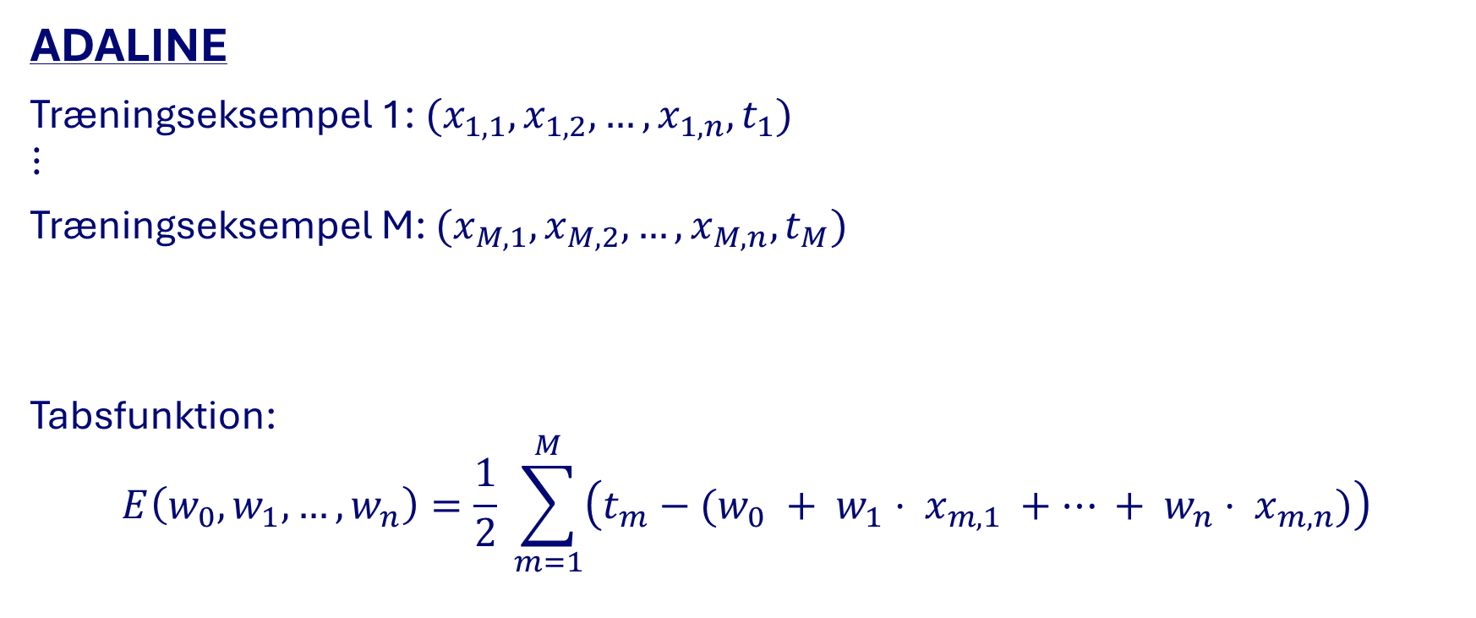
Hvordan bestemmes ligningen for den rette linje?
ADALINE
Træningseksempel 1: $(x_{1,1}, x_{1,2}, …, x_{1,n}, t_{1})$
$$⋮$$
Træningseksempel M: $(x_{M,1}, x_{M,2}, …, x_{M,n}, t_{M})$
Tabsfunktion:
$$E\left(w_{0}, w_{1}, …, w_{n}\right)=\frac{1}{2} \sum_{m=1}^{M}{\left(t_{m}−(w_{0} + w_{1}⋅ x_{m,1} +⋯ + w_{n}⋅ x_{m,n})\right)}$$

Slide 20

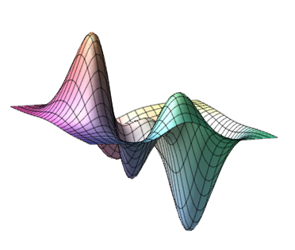
Hvis der kun var to vægte…

Slide 21
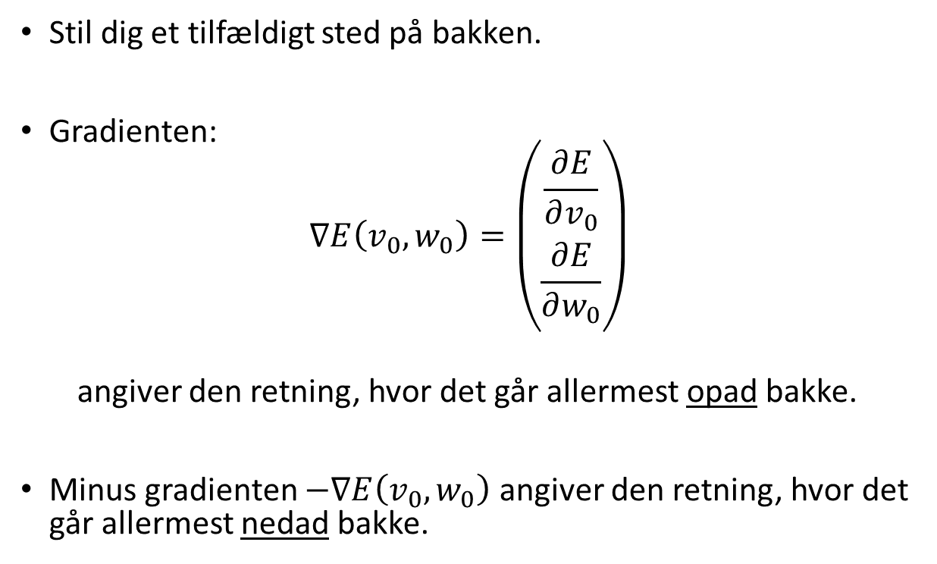
Gradientnedstigning
Stil dig et tilfældigt sted på bakken.
Gradienten:
$$∇E\left(v_{0},w_{0}\right)=\left(\begin{matrix}\frac{∂E}{∂v_{0}} \\ \frac{∂E}{∂w_{0}}\end{matrix}\right)$$
angiver den retning, hvor det går allermest opad bakke.
Minus gradienten $−∇E\left(v_{0},w_{0}\right)$ angiver den retning, hvor det går allermest nedad bakke.

Slide 22
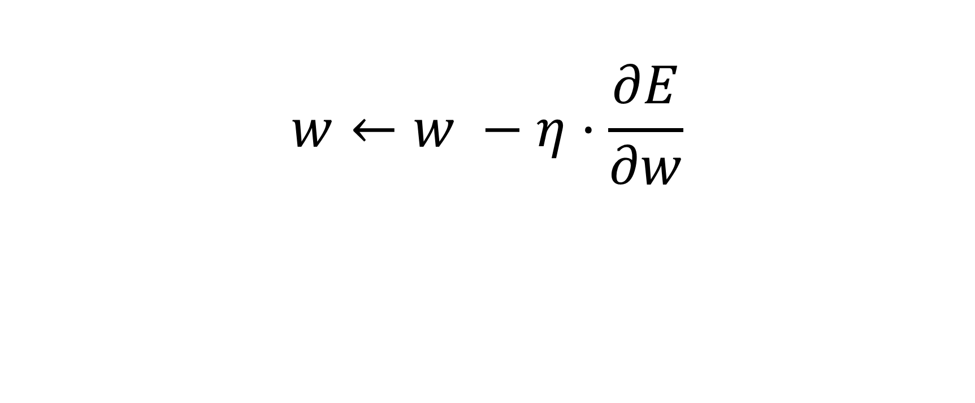
Derfor opdaterer vi alle vægtene på denne måde…
$$w←w −η·\frac{∂E}{∂w}$$
Learning rate

Slide 23
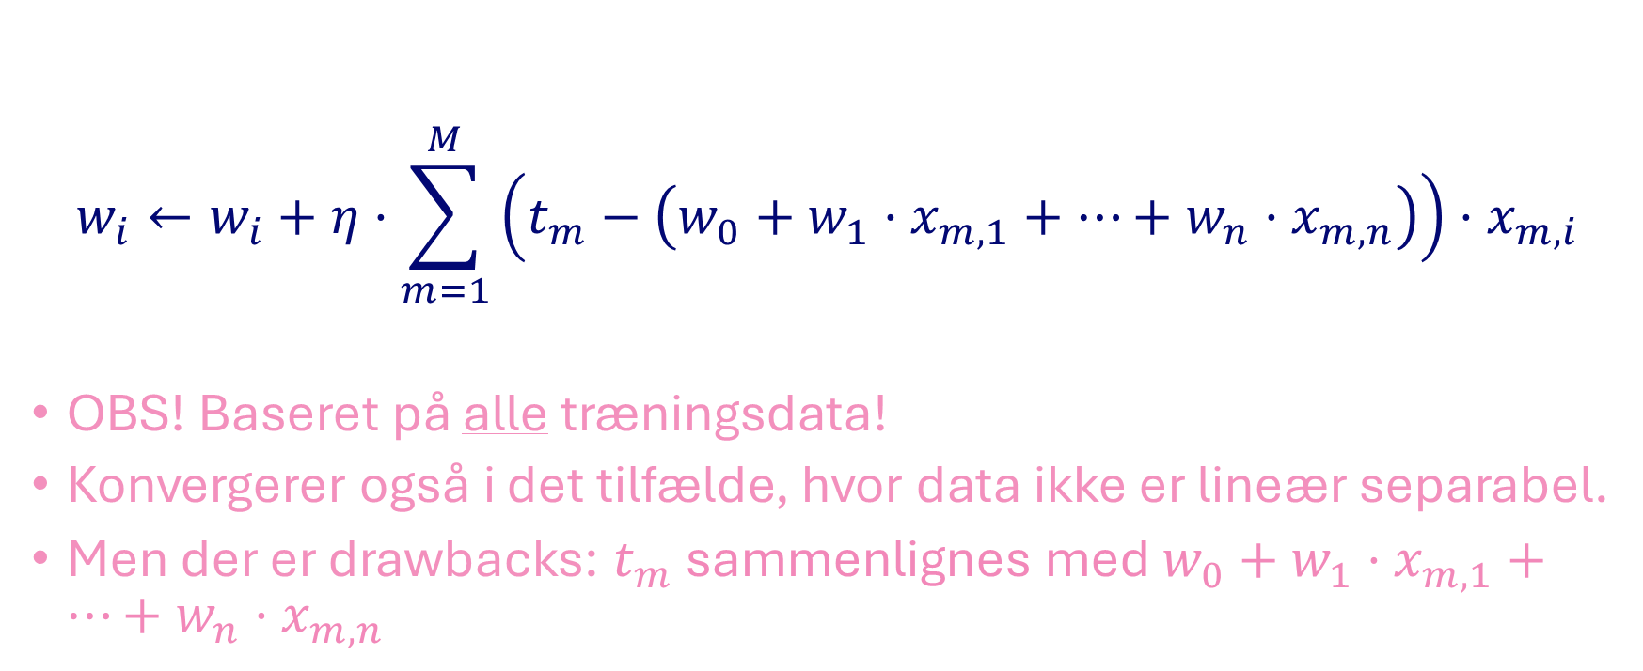
Opdateringsregler (ADALINE)
$$w_{i}←w_{i}+η·\sum_{m=1}^{M}{\left(t_{m}−\left(w_{0}+w_{1}·x_{m,1}+⋯+w_{n}·x_{m,n}\right)\right)·x_{m,i}}$$
OBS! Baseret på alle træningsdata!
Konvergerer også i det tilfælde, hvor data ikke er lineær separabel.
Men der er drawbacks: $t_{m}$ sammenlignes med $w_{0}+w_{1}·x_{m,1}+⋯+w_{n}·x_{m,n}$

Slide 24
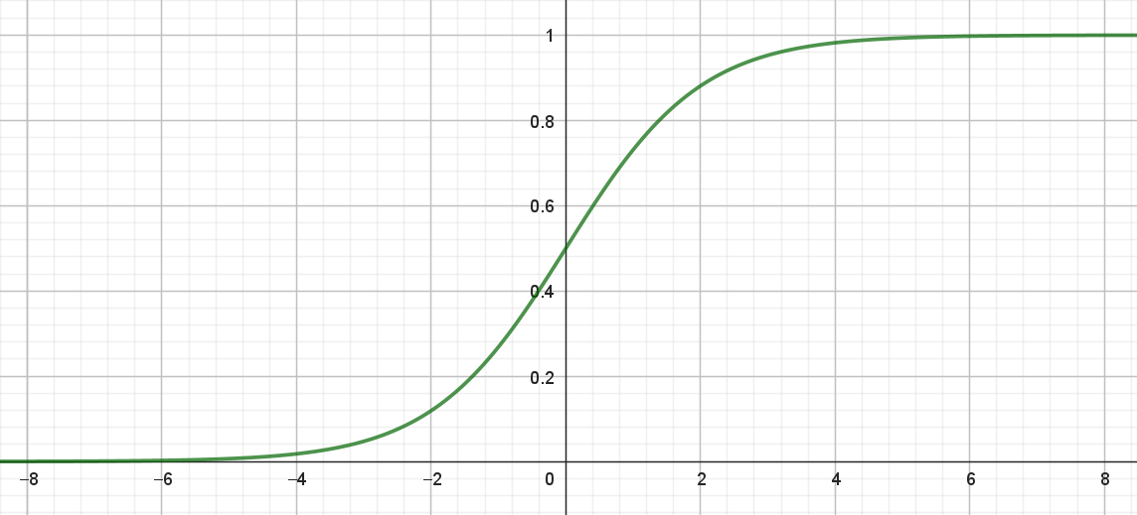
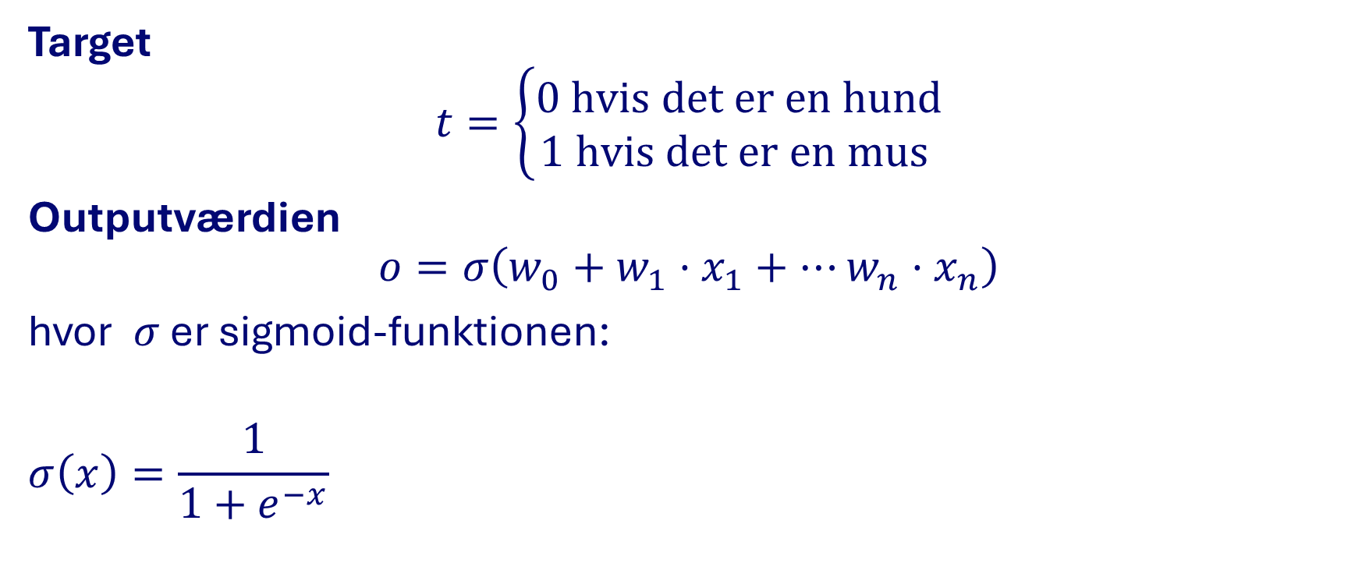
Simple neurale netværk
Target
$$t=\left\{\begin{aligned}0 hvis det er en hund \\ 1 hvis det er en mus \end{aligned}\right.$$
Outputværdien
$$o=σ\left(w_{0}+w_{1}·x_{1}+⋯w_{n}·x_{n}\right)$$
hvor $σ$ er sigmoid-funktionen:
$$σ\left(x\right)=\frac{1}{1+e^{−x}}$$

Slide 25
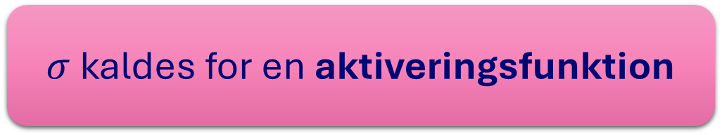
Simple neurale netværk
Target
$$t=\left\{\begin{aligned}0 hvis det er en hund \\ 1 hvis det er en mus \end{aligned}\right.$$
Outputværdien
$$o=σ\left(w_{0}+w_{1}·x_{1}+⋯w_{n}·x_{n}\right)$$
hvor $σ$ er sigmoid-funktionen:
$$σ\left(x\right)=\frac{1}{1+e^{−x}}$$
$σ$ kaldes for en aktiveringsfunktion

Slide 26
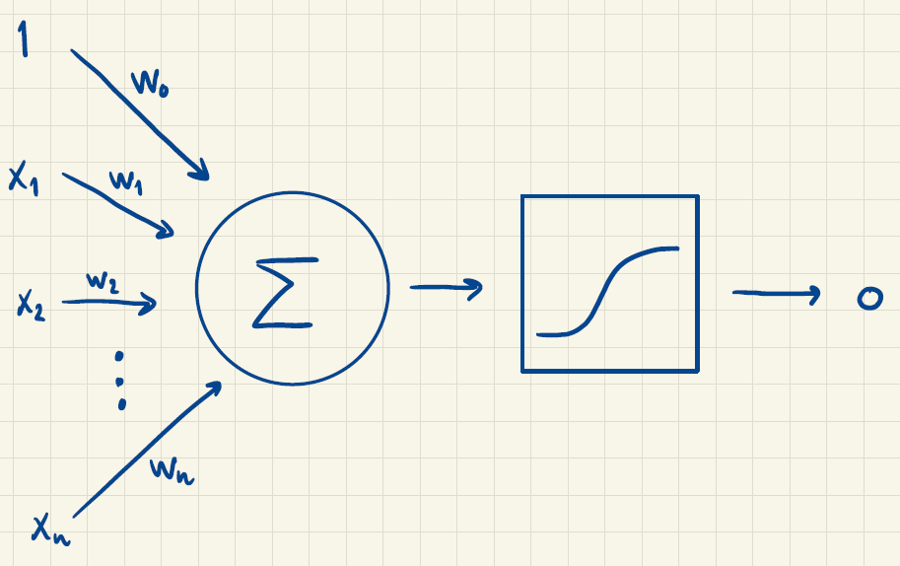
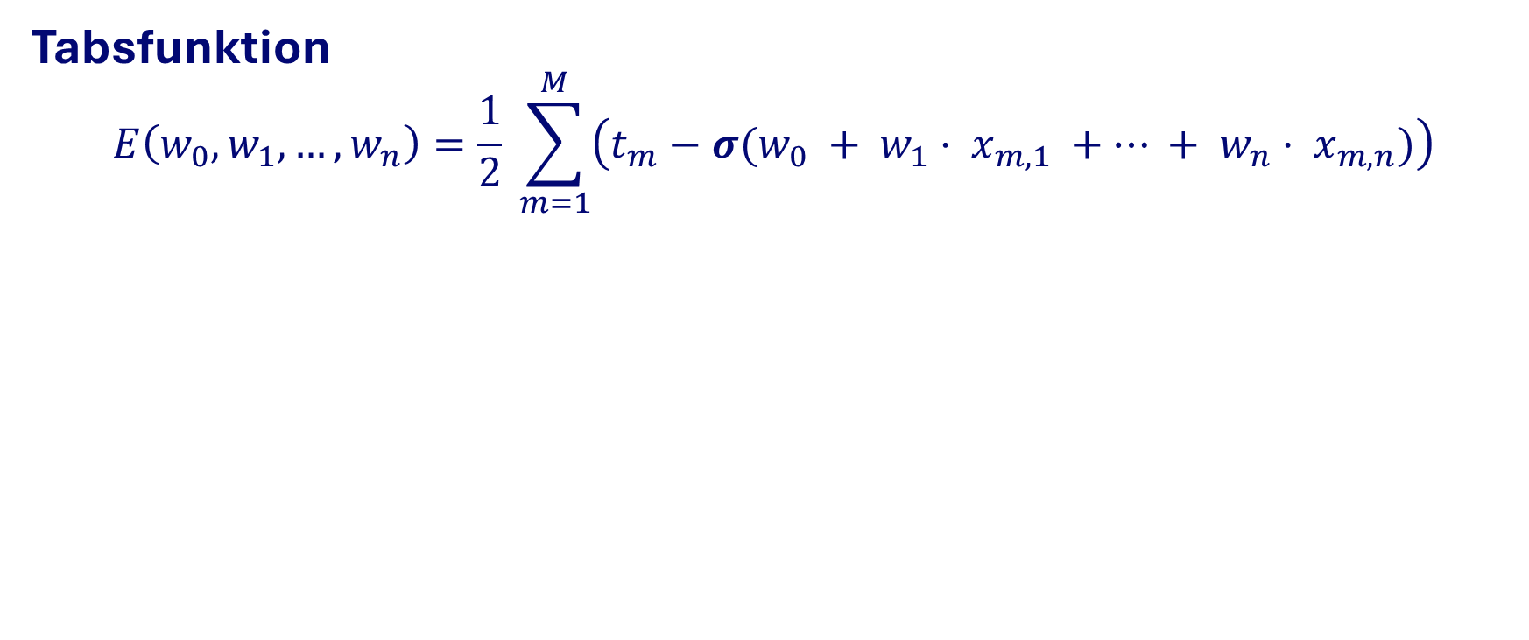
Simple neurale netværk
Tabsfunktion
$$E\left(w_{0}, w_{1}, …, w_{n}\right)=\frac{1}{2} \sum_{m=1}^{M}{\left(t_{m}−σ(w_{0} + w_{1}⋅ x_{m,1} +⋯ + w_{n}⋅ x_{m,n})\right)}$$

Slide 27
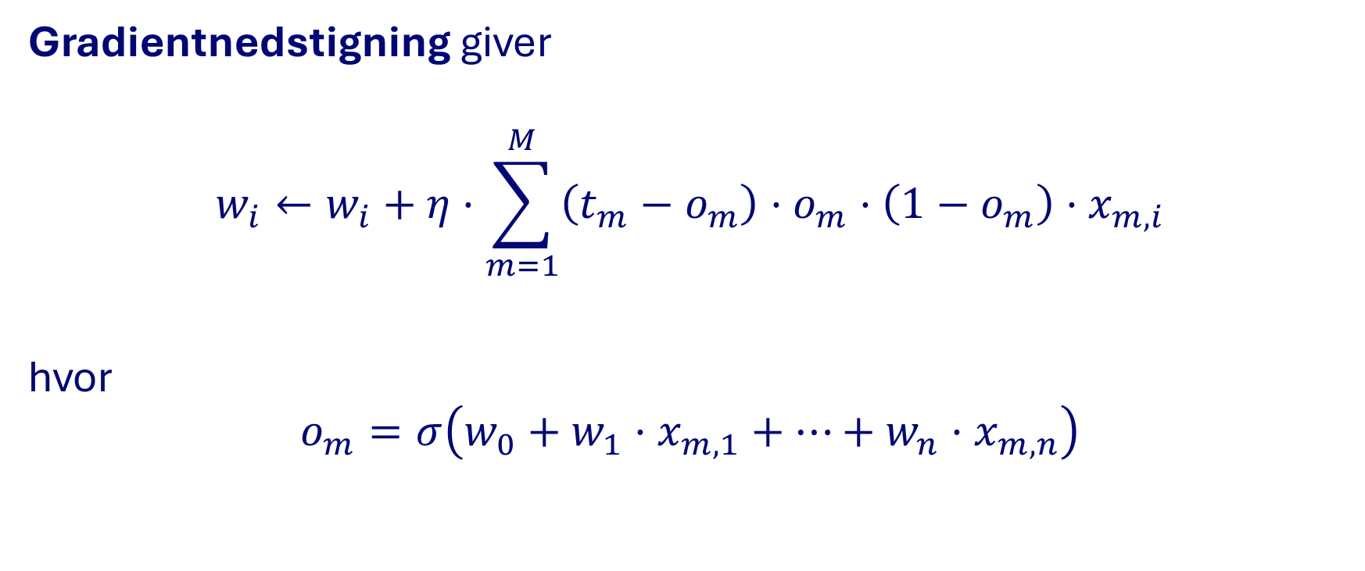
Simple neurale netværk
Gradientnedstigning giver
$$w_{i}←w_{i}+η·\sum_{m=1}^{M}{\left(t_{m}−o_{m}\right)·o_{m}·\left(1−o_{m}\right)·x_{m,i}}$$
hvor
$$o_{m}=σ\left(w_{0}+w_{1}·x_{m,1}+⋯+w_{n}·x_{m,n}\right)$$

Slide 28
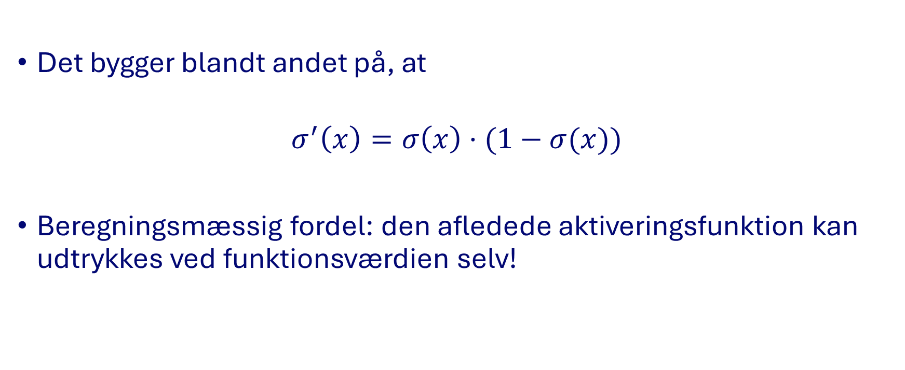
Simple neurale netværk
Det bygger blandt andet på, at
$$σ^{′}\left(x\right)=σ\left(x\right)·(1−σ(x))$$
Beregningsmæssig fordel: den afledede aktiveringsfunktion kan udtrykkes ved funktionsværdien selv!

Slide 29
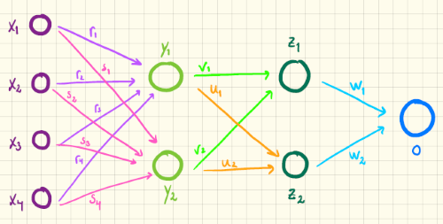
Kunstig neurale netværk
I virkeligheden bare en sammensætning af mange simple neurale netværk ☺

Slide 30

Men vi er ikke ret gode til at udvælge features…
Graden af trekantede ører…?
Halelængde (ift. kropslængde)…?

Slide 31
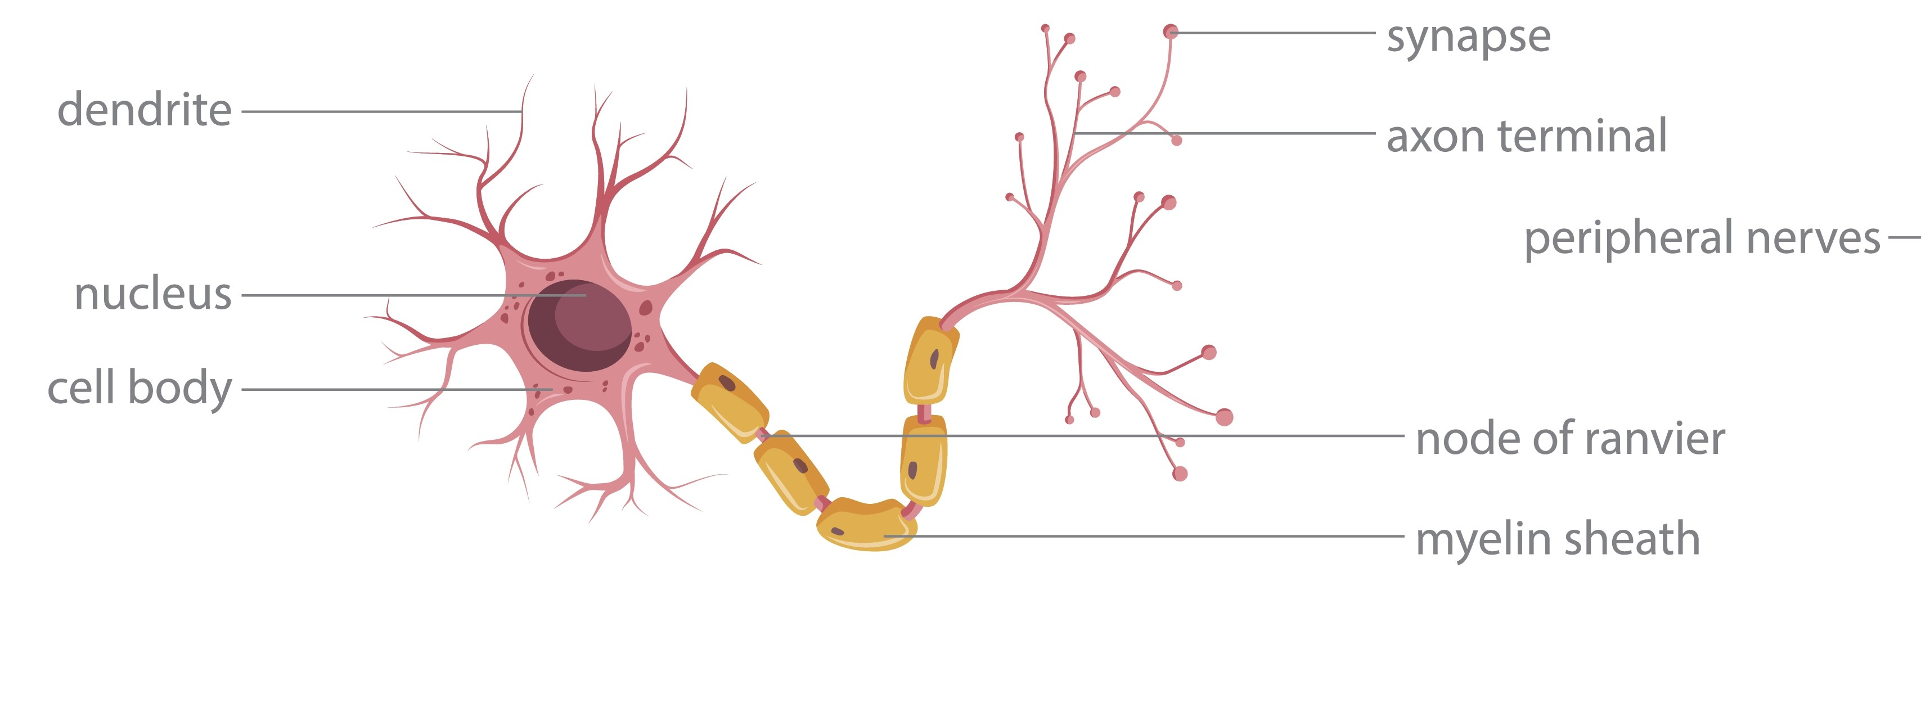
Kunstige neurale netværk
Vi laver en model af den menneskelige hjerne

Slide 32
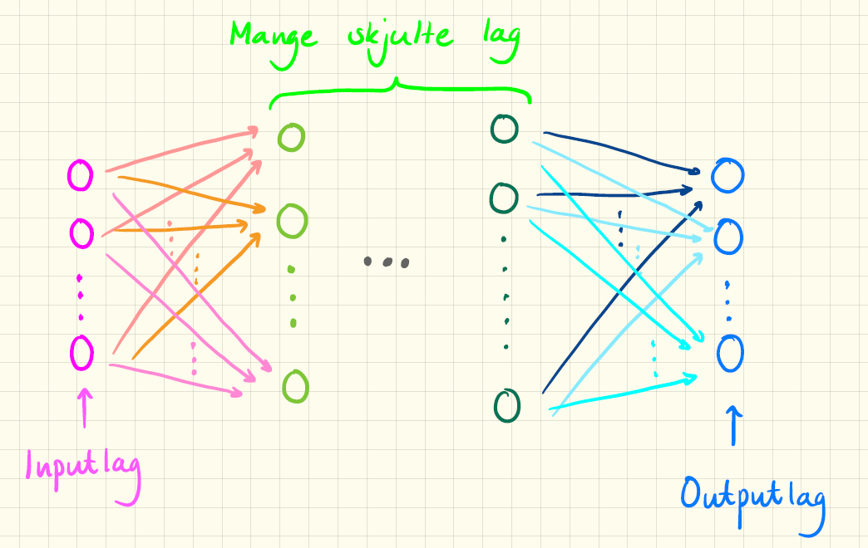
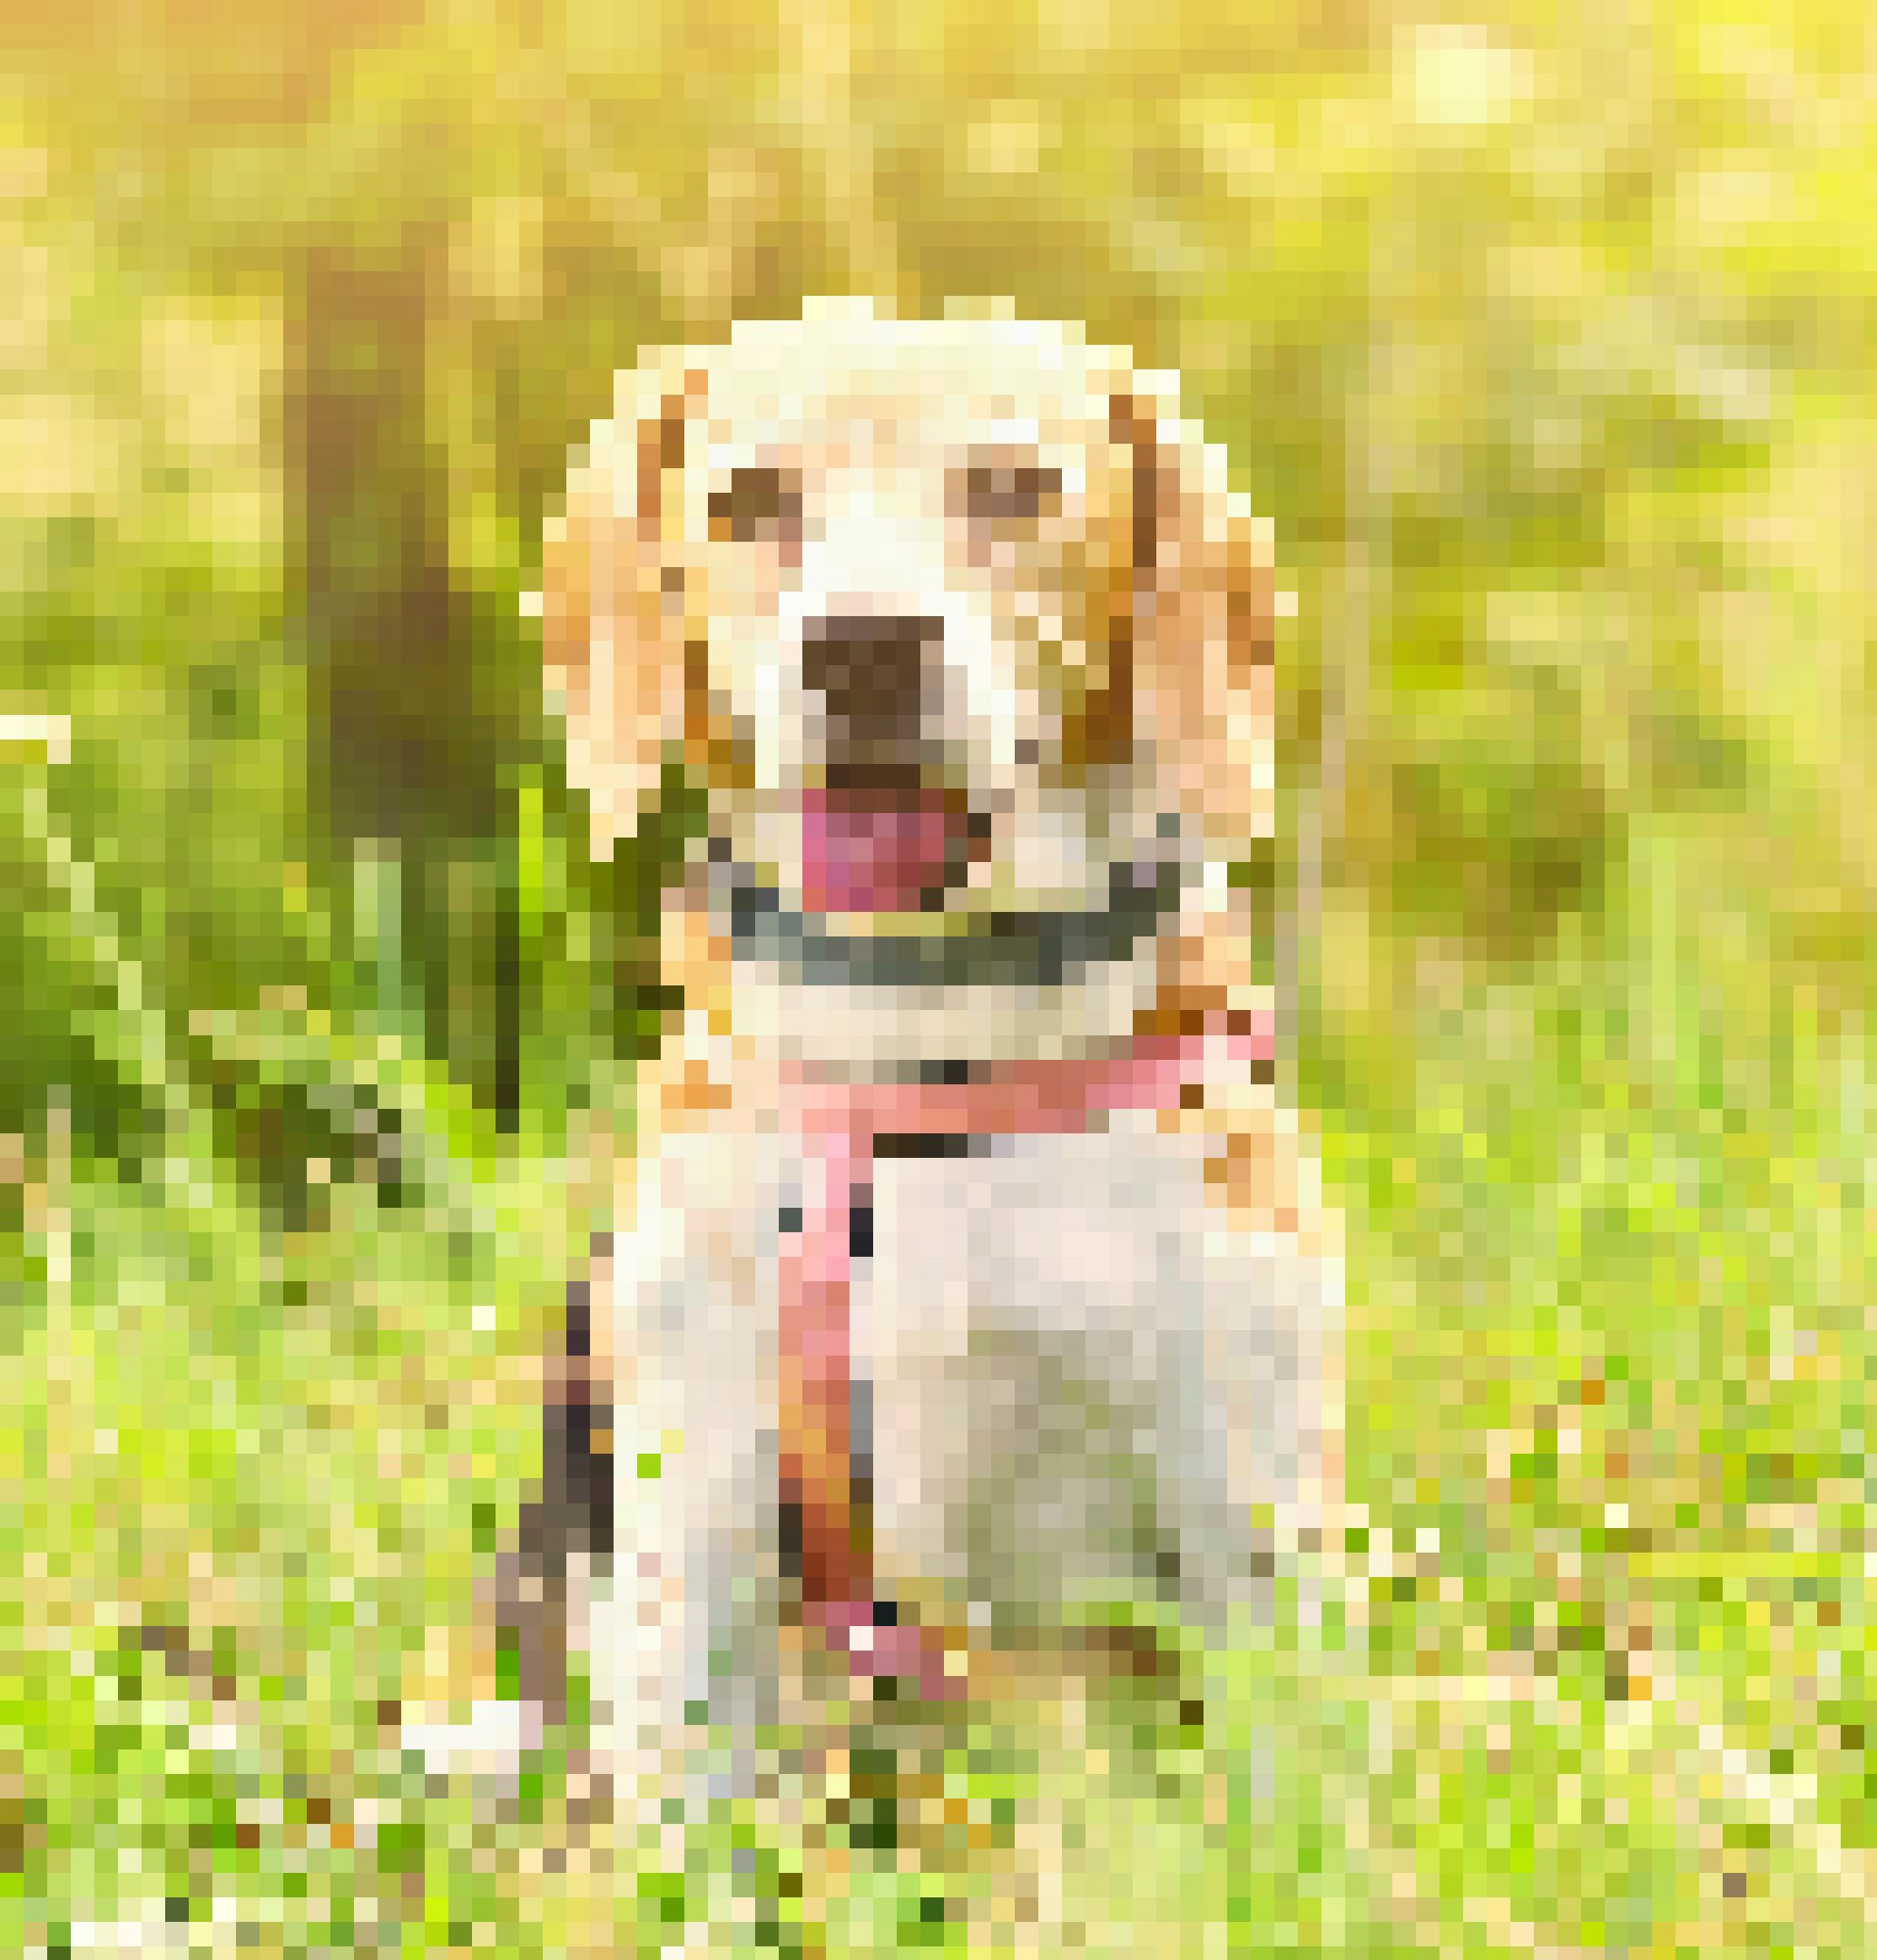
Kunstige neurale netværk
Vi laver en model af den menneskelige hjerne
97,6% chance for at det er en HUND!

Slide 33
Kunstige neurale netværk
Alle pilene svarer til en vægt som skal læres/ justeres.
I virkelighedens verden er der tale om millioner af vægte!

Slide 34

Kunstige neurale netværk– justering af vægte?!

Slide 35
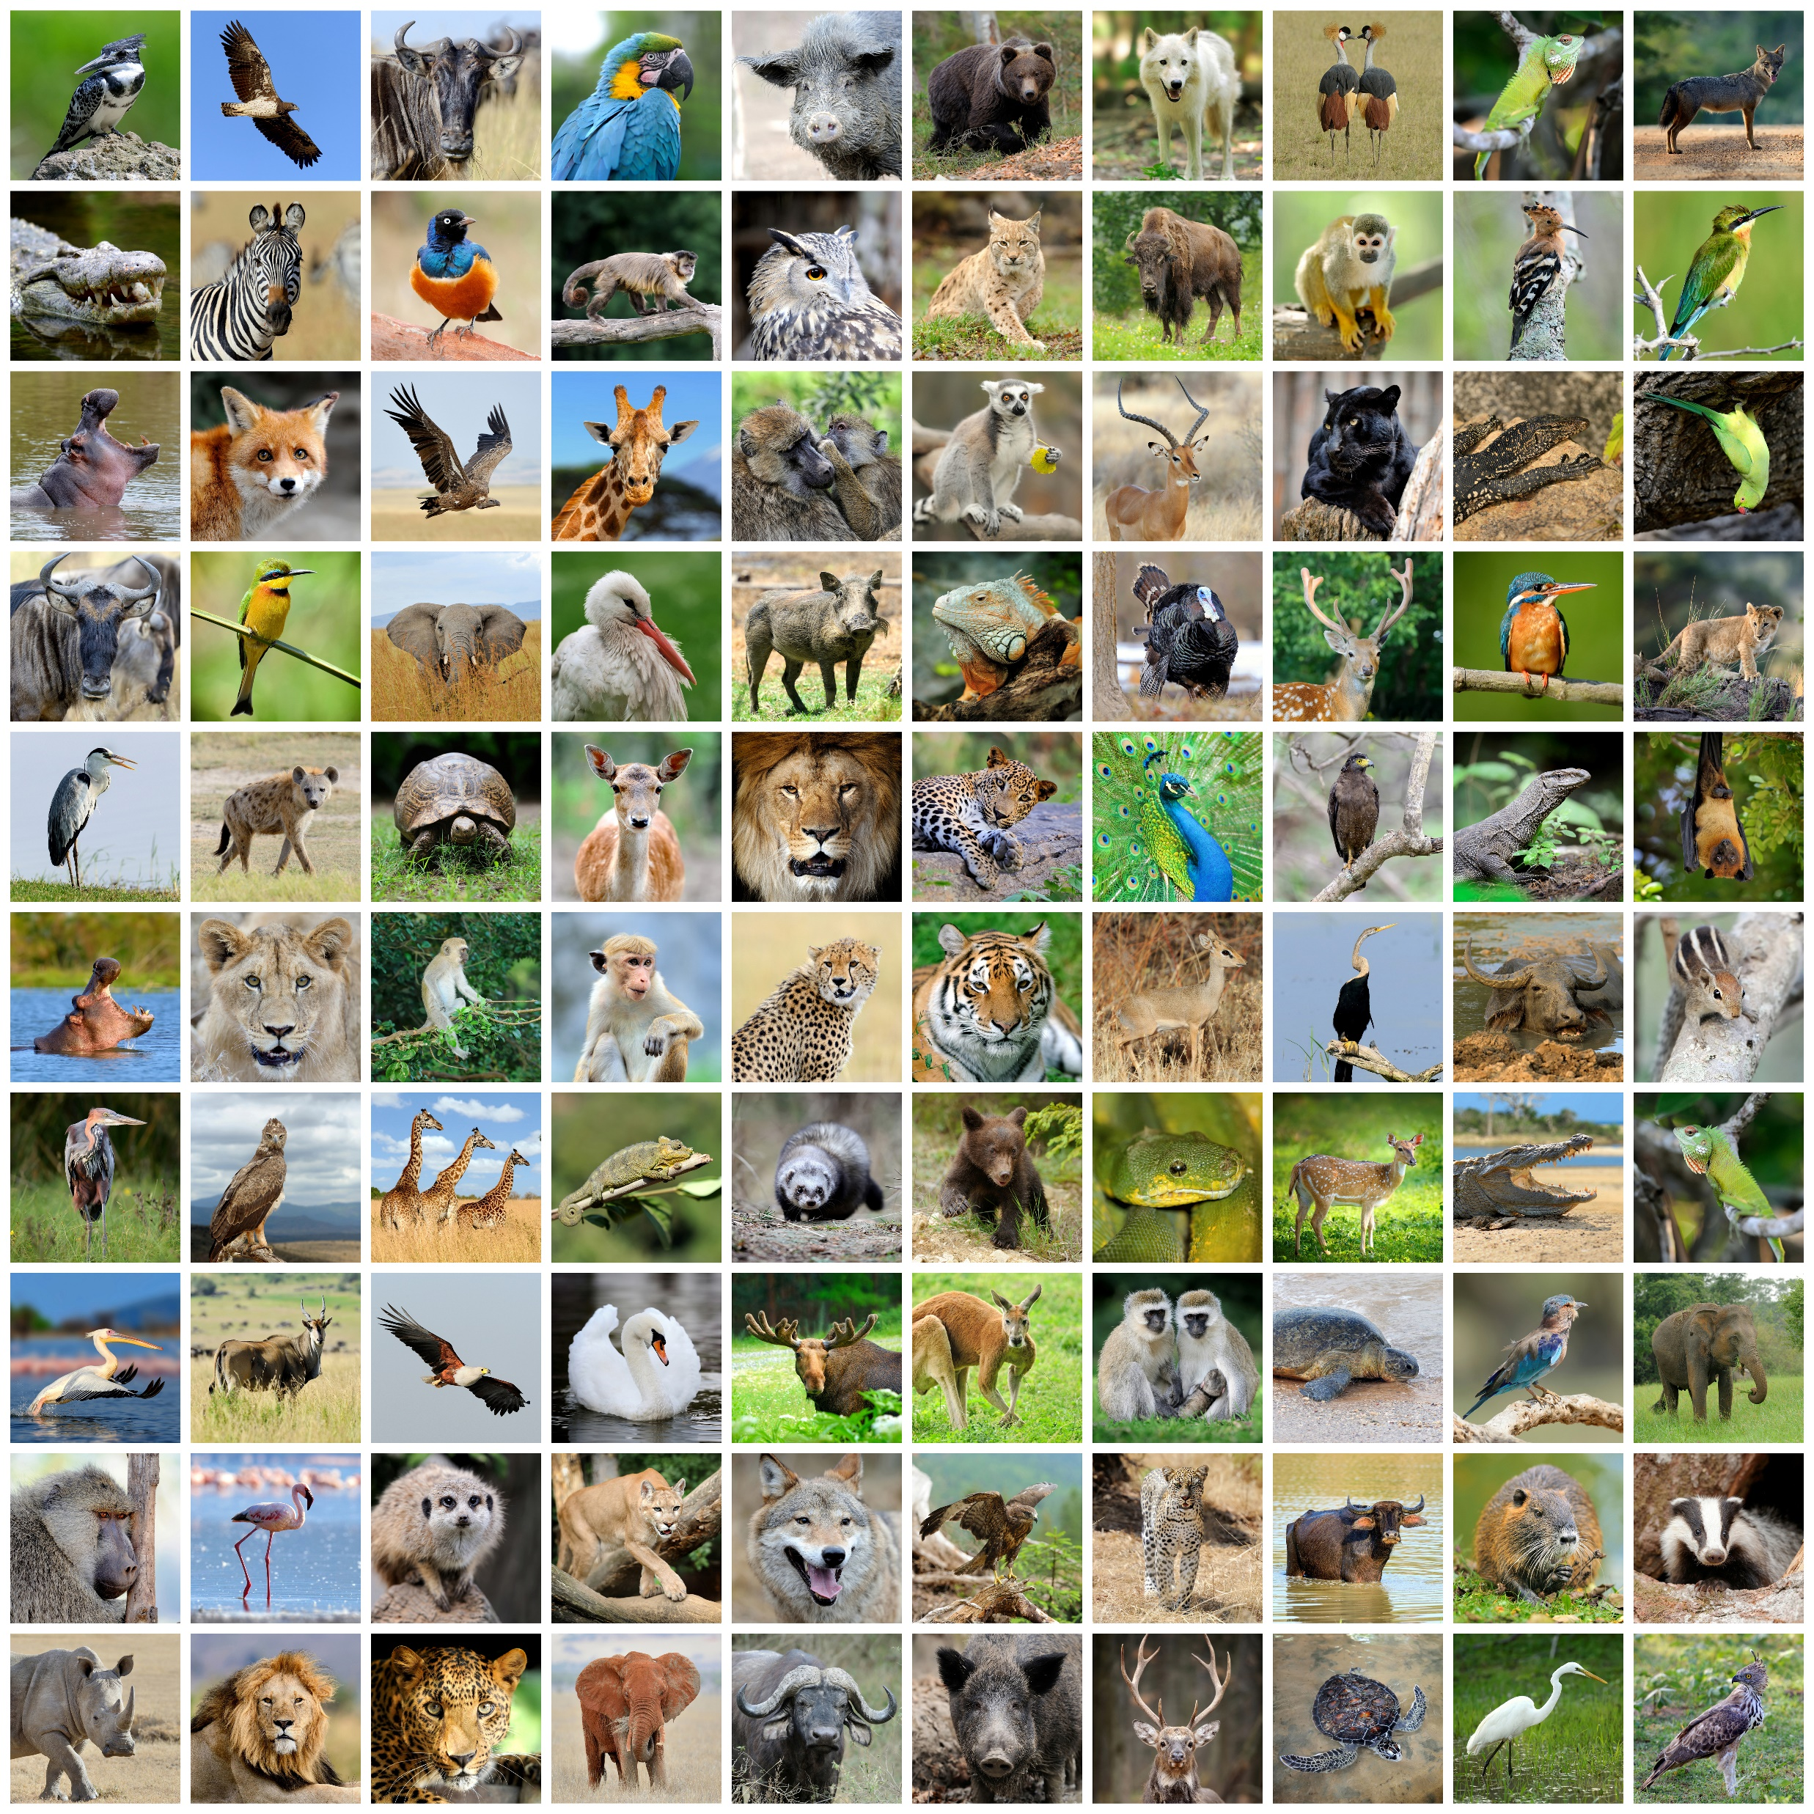
Kunstige neurale netværk
Hvor godt er netværket til at genkende billederne?
Juster vægtene så netværket er lidt bedre næste gang!

Slide 36

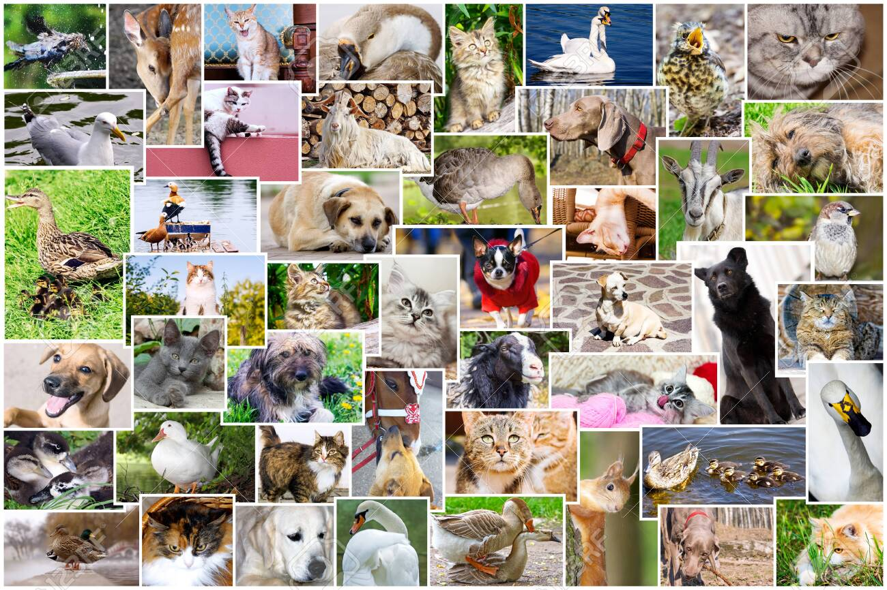
Kunstige neurale netværk
Hvor godt er netværket til at genkende billederne?
Juster vægtene så netværket er lidt bedre næste gang!

Slide 37
Kan du lige forklare mig den der AI model?
BLACK BOX

Slide 38
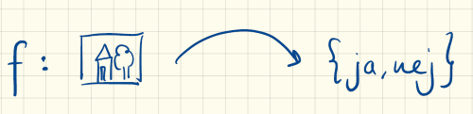
Matematikken i neurale netværk
Eksempel: Kan jeg lave et kunstigt neuralt netværk, som kan fortælle mig, om der er en hund på et billede eller ej?

Slide 39
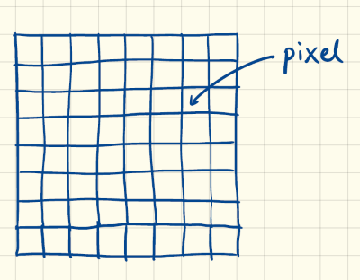
Hvordan propper man et billede ind i en funktion??
Sort-hvid billeder
Farven af hvert pixel repræsenteres som et tal mellem 0 og 255:
0: sort
255: hvid

Slide 40
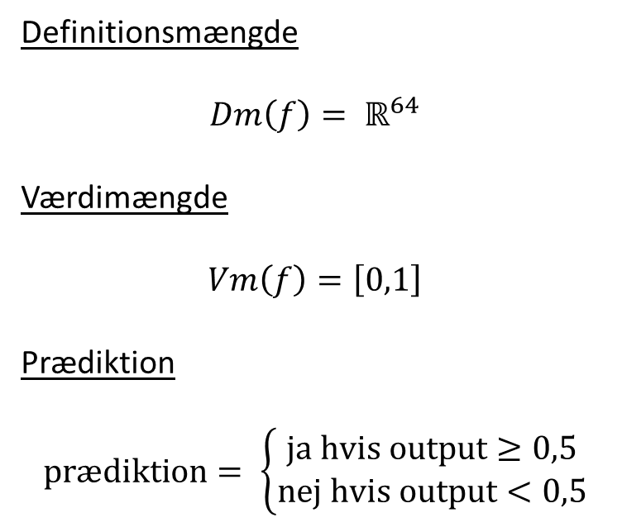
Hvordan propper man et billede ind i en funktion??
Definitionsmængde
$$Dm\left(f\right)= ℝ^{64}$$
Værdimængde
$$Vm\left(f\right)=\left[0,1\right]$$
Prædiktion
$$prædiktion= \left\{\begin{matrix}ja hvis output≥0,5 \\ nej hvis output<0,5\end{matrix}\right.$$

Slide 41
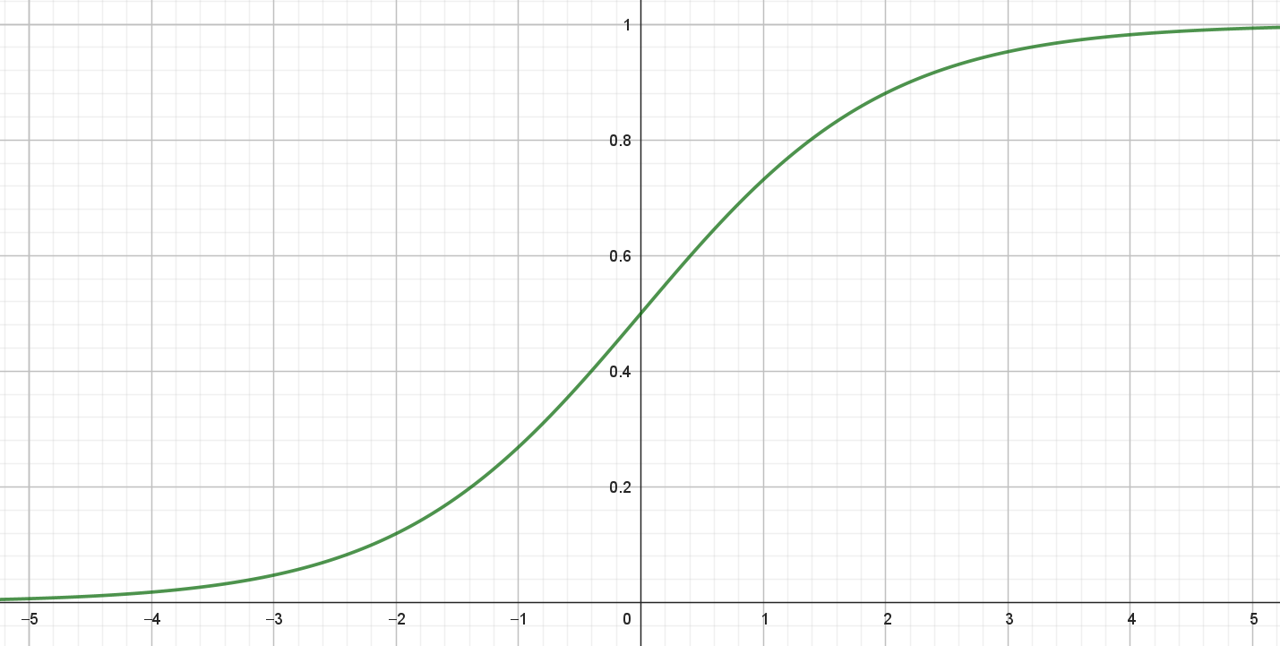
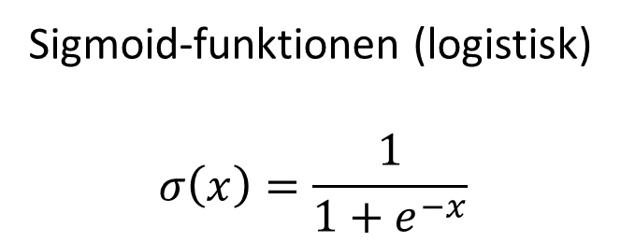
Hvordan virker et neuralt netværk så?
$$y_{1}=σ\left(r_{0}+r_{1}·x_{1}+r_{2}·x_{2}+r_{3}·x_{3}+r_{4}·x_{4}\right)$$
$$r_{0}+r_{1}·x_{1}+r_{2}·x_{2}+r_{3}·x_{3}+r_{4}·x_{4}$$
Sigmoid-funktionen (logistisk)
$$σ\left(x\right)=\frac{1}{1+e^{−x}}$$

Slide 42
Hvordan virker et neuralt netværk så?
$$y_{1}=σ\left(r_{0}+r_{1}·x_{1}+r_{2}·x_{2}+r_{3}·x_{3}+r_{4}·x_{4}\right)$$
$$r_{0}+r_{1}·x_{1}+r_{2}·x_{2}+r_{3}·x_{3}+r_{4}·x_{4}$$
Sigmoid-funktionen (logistisk)
$$σ\left(x\right)=\frac{1}{1+e^{−x}}$$
Feedforward

Slide 43
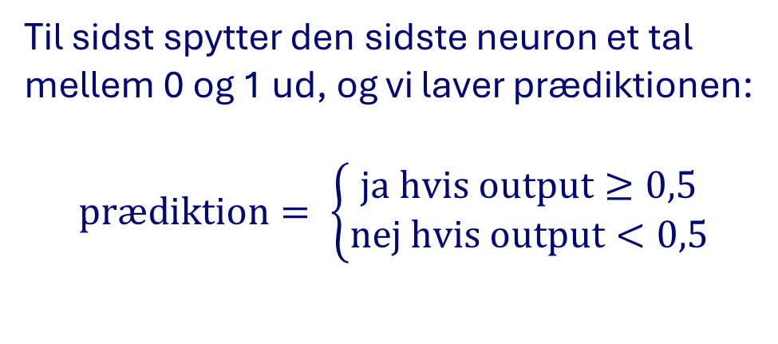
Feedforward
Til sidst spytter den sidste neuron et tal mellem 0 og 1 ud, og vi laver prædiktionen:
$$prædiktion= \left\{\begin{matrix}ja hvis output≥0,5 \\ nej hvis output<0,5\end{matrix}\right.$$

Slide 44
Men det virker kun, hvis alle vægtene har de ”rigtige” værdier!!
Derfor skal netværket TRÆNES, så vægtene får de ”rigtige” værdier!

Slide 45
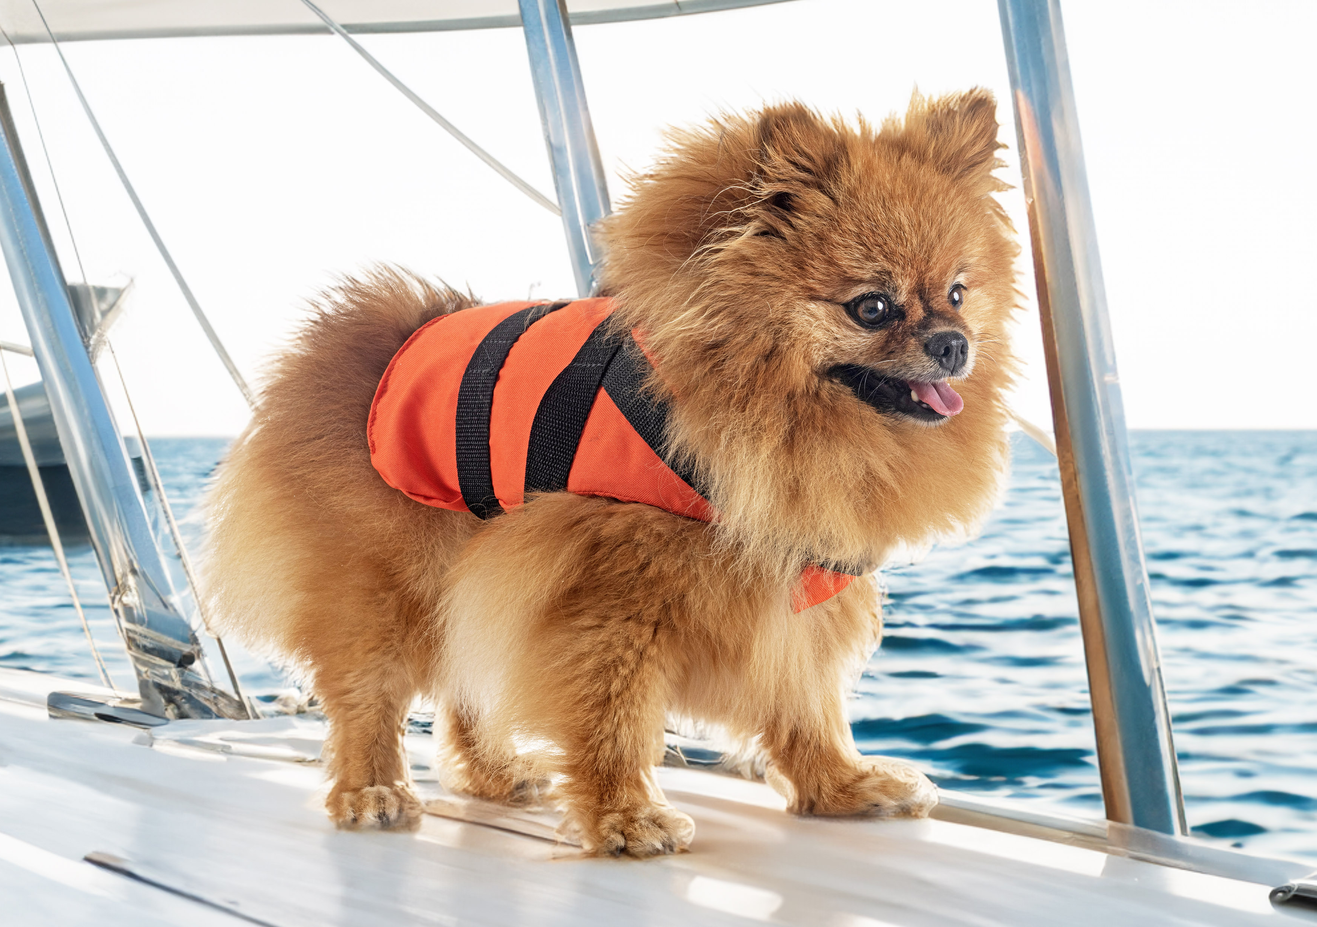

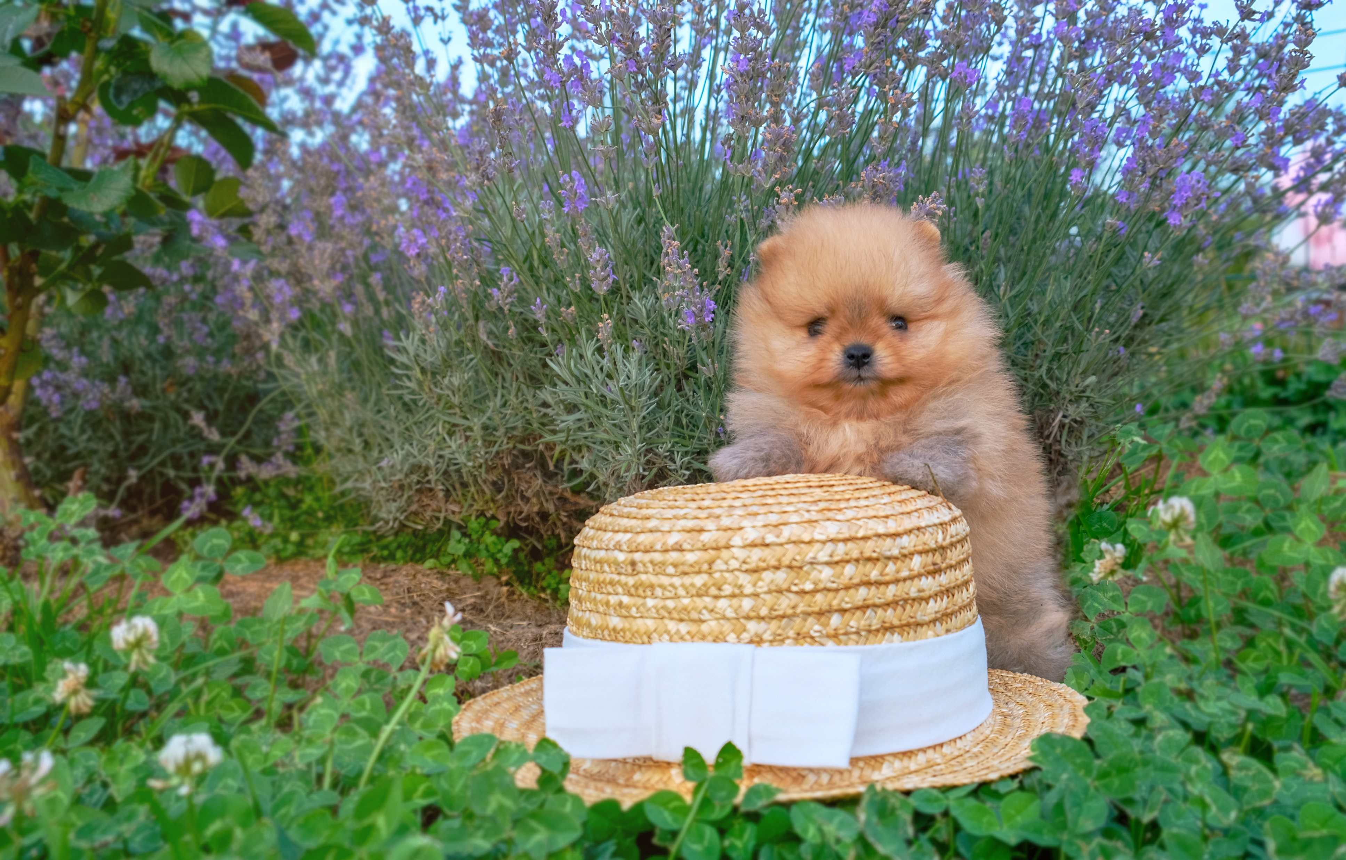
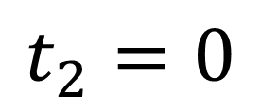
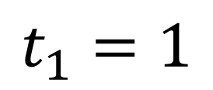
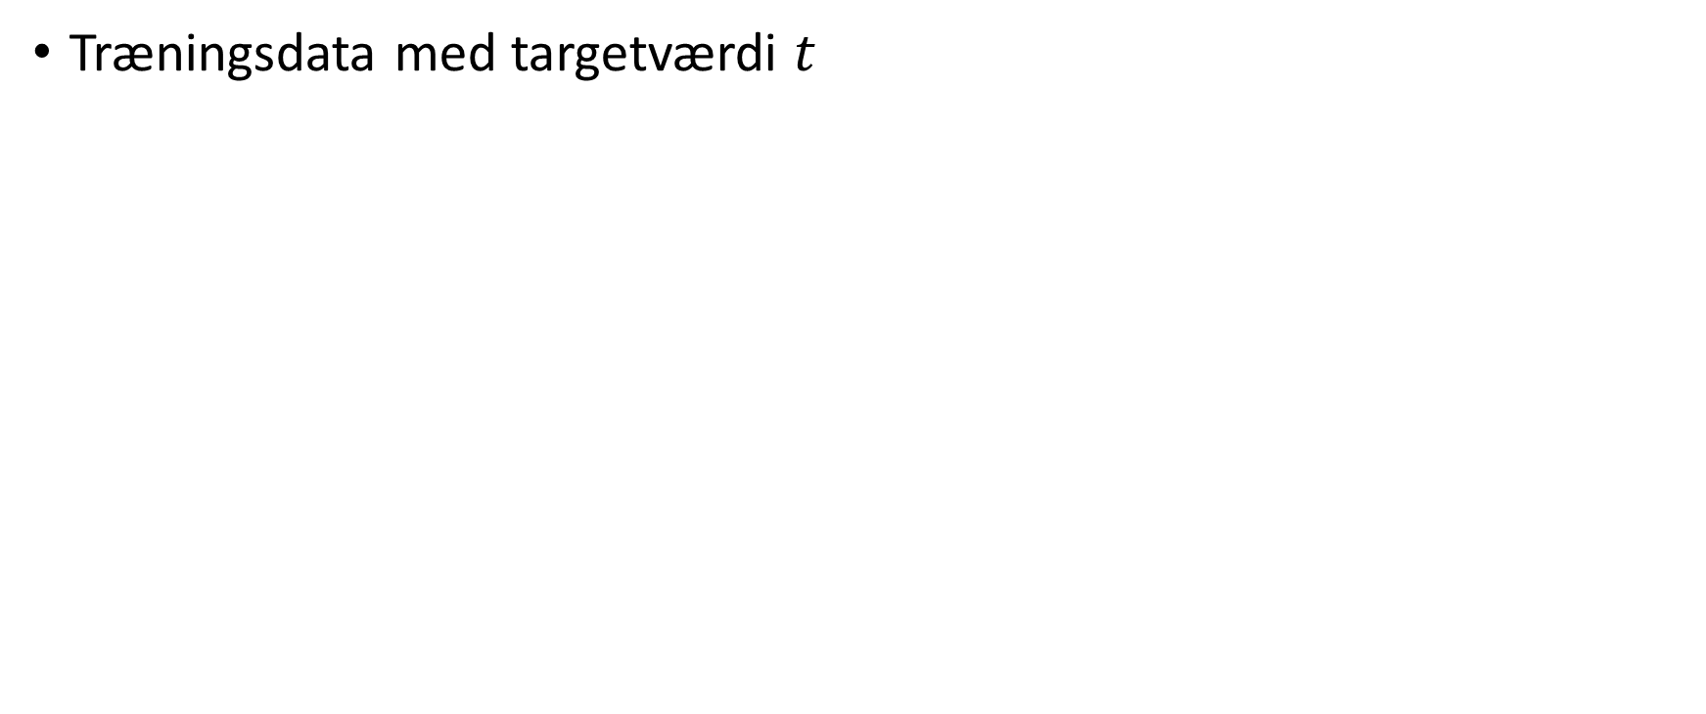
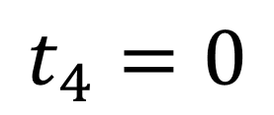
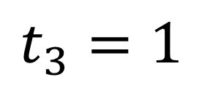
Træningsdata med targetværdi $t$
$$t_{1}=1$$
$$t_{2}=0$$
$$t_{3}=1$$
$$t_{4}=0$$

Slide 46
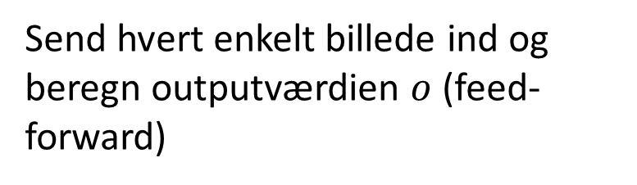
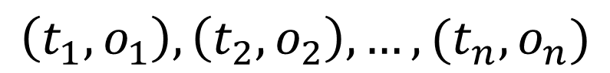
Hvordan træner man et neuralt netværk
Vælg mere eller mindre tilfældige værdier af alle vægtene
Send hvert enkelt billede ind og beregn outputværdien $o$ (feed-forward)
$$\left(t_{1},o_{1}\right), \left(t_{2},o_{2}\right), …, (t_{n},o_{n})$$

Slide 47








Hvordan træner man et neuralt netværk?
$$t_{1}=1$$
$$t_{2}=0$$
$$t_{3}=1$$
$$t_{4}=0$$
Hvis netværket er godt, vil vi gerne have…
$$o_{1}≈1$$
$$o_{2}≈0$$
$$o_{3}≈1$$
$$o_{4}≈0$$

Slide 48

Hvordan træner man et neuralt netværk?
Det vil sige, vi ønsker at…
$$t−o≈0$$
$$t_{1}=1$$
$$t_{2}=0$$
$$t_{3}=1$$
$$t_{4}=0$$
Hvis netværket er godt, vil vi gerne have…
$$o_{1}≈1$$
$$o_{2}≈0$$
$$o_{3}≈1$$
$$o_{4}≈0$$

Slide 49

Derfor…
Tabsfunktion (lost function, error function)
… forsøger man at minimere
$$E=\frac{1}{2}\left({\left(t_{1}−o_{1}\right)}^{2}+{\left(t_{2}−o_{2}\right)}^{2}+⋯+{\left(t_{n}−o_{n}\right)}^{2}\right)$$

Slide 50


Tabsfunktionen
$$E=\frac{1}{2}\left({\left(t_{1}−o_{1}\right)}^{2}+{\left(t_{2}−o_{2}\right)}^{2}+⋯+{\left(t_{n}−o_{n}\right)}^{2}\right)$$
Alle outputværdierne afhænger af alle vægtene
Find de værdier af vægtene som minimerer $E$

Slide 51
I princippet…
Løs et system af flere hundrede/tusinder/millioner/milliarder ligninger, som ikke er lineære og som er koblet til hinanden…
Men…
Det er beregningsmæssigt ALT for tungt
og/eller
2) Det kræver ALT for meget hukommelse

Slide 52
Nu skal vi bare bestemme alle de partielle afledede ☺
En beregningsmæssig ”finte”: Opdater vægtene bagfra og ud…
BACKPROPAGATION

Slide 53

Eksempler på opdateringsregler (BACKPROPAGATION)
Opdatering af $w$-vægtene
$$w_{0}←w_{0}+η·\left(t−o\right)·o·\left(1−o\right)$$
$$w_{1}←w_{1}+η·\left(t−o\right)·o·\left(1−o\right)·z_{1}$$
$$w_{2}←w_{1}+η·\left(t−o\right)·o·\left(1−o\right)·z_{2}$$

Slide 54

BACKPROPAGATION
Sådan fortsætter man…

Slide 55
Altså…
Sæt alle vægtene til noget tilfældigt
Lav feedforward (giver outputværdier for alle neuronerne)
Opdater vægtene vha. backpropagation
Gentag indtil vægtene ikke ændrer sig ret meget (vi har nu fundet et lokalt minimum for tabsfunktionen)

Slide 56
Hvordan vurderer man hvor godt netværket er?
Hvis man har ekstra data (TESTDATA) kan man prøve at lade netværket prædiktere på det datasæt

Slide 57
Hvordan vurderer man hvor godt netværket er?
Hvis man har ekstra data (TESTDATA) kan man prøve at lade netværket prædiktere på det
Confusion matrix:
 | Prædikteret hund | Prædikteret ikke hund
Faktisk hund | 41 | 4
Faktisk ikke hund | 2 | 53

Slide 58

Hvordan vurderer man, hvor godt netværket er?
Classification accuracy (CA) på $94\%$
Hvis man har ekstra data (TESTDATA) kan man prøve at lade netværket prædiktere på det.
Confusion matrix:
 | Prædikteret hund | Prædikteret ikke hund
Faktisk hund | 41 | 4
Faktisk ikke hund | 2 | 53

Slide 59
Hvordan vurderer man, hvor godt netværket er?
2) Hvis man ikke har testdata
KRYDSVALIDERING

Slide 60

Fem folds krydsvalidering

Slide 61
Fem folds krydsvalidering
Confusion matrix

Slide 62


Neuralt netværk med flere outputværdier

Slide 63


Specielle netværk som kan genkende billeder…
Convolutional neural network

Slide 64
SRP / SOP / SSO

Slide 65
Præsentation af siden

Slide 66
Husk summe-øvelser undervejs

